Slide 1
Data Mining
Prof. Rodrigo Macedo

Slide 2

Escopo do Curso
Conceituação Geral: dado x informação x conhecimento.
Data Mining x Data Warehouse x KDD.
Objetivos Data Mining.
Tipos de conhecimento.
Questões de concursos

Slide 3
Dado, Informação e Conhecimento
Dados são registros soltos, aleatórios, sem qualquer análise.
Os dados constituem a matéria prima da informação, ou seja, é a informação não tratada e que ainda não apresenta relevância.
Informação seria qualquer estruturação ou organização desses dados.
Informação é um bem comum ao qual todo cidadão deve ter direito / acesso, levando a sua socialização.
Conhecimento é a informação processada e transformada em experiência pelo indivíduo.
“Se informação é dado trabalhado, então conhecimento é informação trabalhada”.

Slide 4
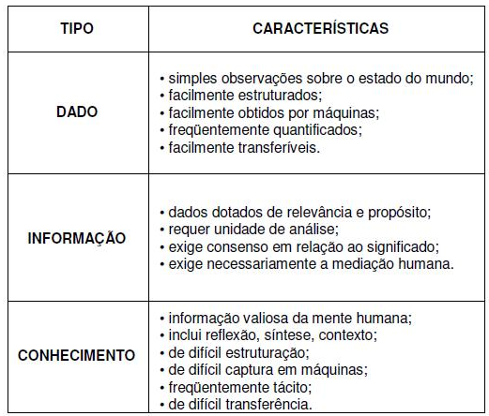
Dado, Informação e Conhecimento

Slide 5
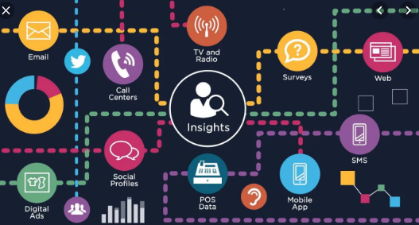
O que podemos extrair dos dados?
Quais outros insights nos dados podemos extrair além da consulta aos dados via SQL e por recursos de consulta de dados de alguns SGBD's??

Slide 6

Data Mining
“A mineração de dados é um campo interdisciplinar que reúne técnicas de aprendizado de máquina, reconhecimento de padrões, estatísticas, banco de dados e visualização para abordar a questão da extração de informações a partir de grandes bases de dados”
Habilidade de descobrir padrões interessantes a partir de uma grande quantidade de dados.
Utiliza técnicasa como de áreas como aprendizado de máquina, estatística, redes neurais, etc.

Slide 7
Definição de mineração de dados
“A mineração de dados é um campo interdisciplinar que reúne técnicas de aprendizado de máquina, reconhecimento de padrões, estatísticas, banco de dados e visualização para abordar a questão da extração de informações a partir de grandes bases de dados”
(Evangelos Simoudis, citado em Daniel T. Larose, Discovering Knowledge in Data – An Introduction to Data Mining).
Notes:
Data mining is an interdisciplinary field bringing together techniques from machine learning, pattern recognition, statistics, databases, and visualization to address the issue of information extraction from large data bases

Slide 8
Data Mining x Data Warehouse
O objetivo de um data warehouse é dar suporte à tomada de decisão com dados.
A mineração de dados pode ser usada junto com um data warehouse para ajudar com certos tipos de decisões.
A mineração de dados ajuda na extração de novos padrões significativos que não podem ser necessariamente encontrados apenas ao consultar ou processar dados ou metadados no data warehouse.

Slide 9
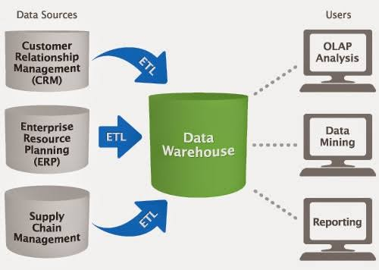
Data Mining x Data Warehouse
Em bancos de dados muito grandes, que rodam terabytes ou até petabytes de dados, o uso bem-sucedido das aplicações de mineração de dados dependerá, primeiro da construção de um data warehouse.

Slide 10
KDD (Descoberta de conhecimento BD)
O data mining atua como uma das partes do processo de descoberta de conhecimento (KDD).
O processo de descoberta do conhecimento compreende seis fases:
Seleção de dados.
Limpeza de dados.
Enriquecimento de dados.
Transformação de dados.
Mineração de dados.
Relatório

Slide 11

Seleção de dados
Considerando que estaremos realizando descoberta de conhecimento em um banco de dados, podemos focar a descoberta de conhecimento em um escopo específico do banco de dados.
Durante essa etapa, serão escolhidos os dados que queremos levar em conta durante o processo da descoberta de conhecimento.

Slide 12

Limpeza de dados
O processo de limpeza de dados é realizado nas variáveis que foram selecionadas na etapa anterior.
Envolve o processo de correção de valores de alguns dados.
Ex: corrigir códigos postais inválidos.
Ex2: eliminar registros com prefixos de telefone incorreto.

Slide 13

Enriquecimento de dados
O processo de enriquecimento normalmente melhora os dados com fontes de informação adicionais.
Por exemplo, dado os nomes de cliente e números de telefone, a loja pode adquirir outros dados sobre idade, renda e avaliação de crédito e anexá-los a cada registro.

Slide 14
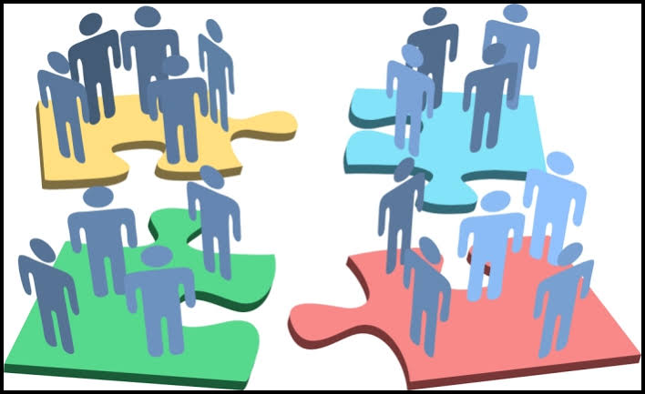
Transformação de dados
A transformação de dados e a codificação podem ser feitas para reduzir a quantidade de dados.
Ex: os códigos de item podem ser agrupados em relação a categorias de produtos, em aúdio, vídeo, suprimentos, etc.
Ex2: Os códigos postais podem ser agregados em regiões geográficas, as rendas podem ser divididas em faixas, e assim por diante.

Slide 15

Mineração de dados
Utilizam três técnicas:
Regras de associação: por exemplo, sempre que um cliente compra equipamento de vídeo, ele ou ela também compra aparelho eletrônico.
Padrões sequenciais: por exemplo, suponha que um cliente e dentro de três meses ele ou ela compre suprimentos fotográficos, depois, dentro de seis meses, ele ou ela provavelmente comprará um item de acessório.
Árvores de classificação: por exemplo, os clientes podem ser classificados por frequência de visitas, tipos de financiamento utilizado, valor de compra ou afinidade para tipos de itens.

Slide 16

Relatório
Os resultados da mineração de dados podem ser informados em diversos formatos, como listagens, saídas gráficas, tabelas de resumo ou visualizações.

Slide 17
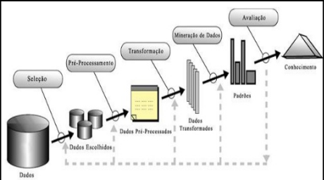
KDD (Descoberta de conhecimento BD)

Slide 18
Objetivos Data Mining
A mineração de dados costuma ser executada com alguns objetivos finais ou aplicações.
De um modo geral,esses objetivos se encontram nas seguintes classes:
Previsão.
Identificação.
Classificação.
Otimização.

Slide 19
Previsão
A mineração de dados pode mostrar certos atributos dos dados se comportarão no futuro.
Alguns exemplos de mineração de dados previsível incluem a análise de transações de compra para prever o que os consumidores comprarão sob certos descontos, quanto volume de vendas uma loja gerará em determinado período e se a exclusão de uma linha de produtos gerará mais lucro.
Em tais aplicações, a lógica de negócio é usada junto com a mineração de dados.

Slide 20
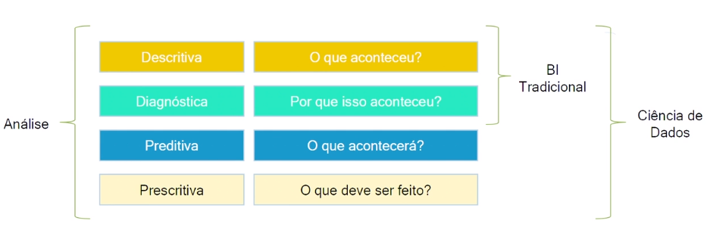
Previsão

Slide 21
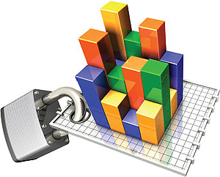

Previsão
Após o atentado do World Trade Center, as autoridades de segurança norte-americanas descobriram, após uma análise minunciosa de toda a base de dados, estruturados ou não, armazenados nos sistemas de controle de acesso nos aeroportos e em escolas de pilotagem, que teria sido possível prever um plano de ataque que estava sendo desenvolvido.

Slide 22
Identificação
Os padrões podem ser usados para identificar a existência de um item, um evento ou uma atividade.
Por exemplo, intrusos tentando quebrar um sistema podem ser identificados pelos programas executados, arquivos acessados e tempo de CPU por sessão.
A área conhecida como autenticação é uma forma de identificação. Ela confirma se um usuário é realmente um usuário específico ou de uma classe autorizada, e envolve uma comparação de parâmetros, imagens ou sinais contra um banco de dados.

Slide 23

Identificação

Slide 24
Classificação
A mineração de dados pode particionar os dados de modo que diferentes classes ou categorias possam ser identificadas com base em combinações de parâmetros.
Por exemplo, os clientes em um supermercado podem ser categorizados em compradores que buscam desconto, compradores com pressa, compradores regulares leais, compradores ligados a marca conhecidas e compradores eventuais.
Customer churn e satisfação de clientes.

Slide 25

Classificação

Slide 26
Otimização
Um objetivo relevante da mineração de dados pode ser otimizar o uso de recursos limitados, como tempo, espaço, dinheiro ou maaterias e maximizar variáveis de saída como vendas ou lucros sob determinado conjunto de restrições.
Como tal, esse objetivo da mineração de dados é semelhante à função objetiva, usada em problemas de pesquisa operacional, que lida com otimização sob restrições

Slide 27
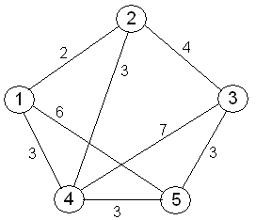
Otimização
O Problema do Caixeiro Viajante é um problema que tenta determinar a menor rota para percorrer uma série de cidades (visitando uma única vez cada uma delas), retornando à cidade de origem.

Slide 28
O que é um Dataset?
Coleção de observações.
• Cada observação é tipicamente chamada de registro.
• Cada registro tem um conjunto de atributos que apontam características, comportamentos ou resultados.
Podem se dividir:
Estruturado: BDs relacionais.
Semi estruturado: e-mail.
Não estruturado: twitter (dados em streams)

Slide 29
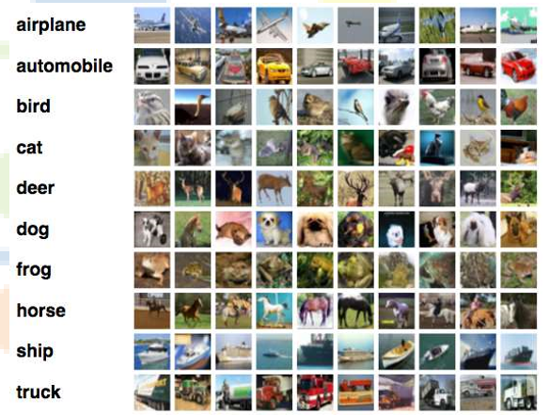
O que é um Dataset?

Slide 30
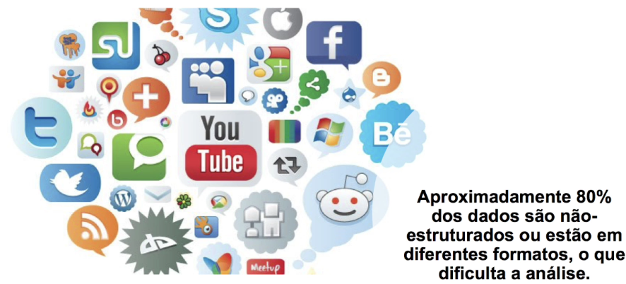
Dados estruturados x não estruturados

Slide 31
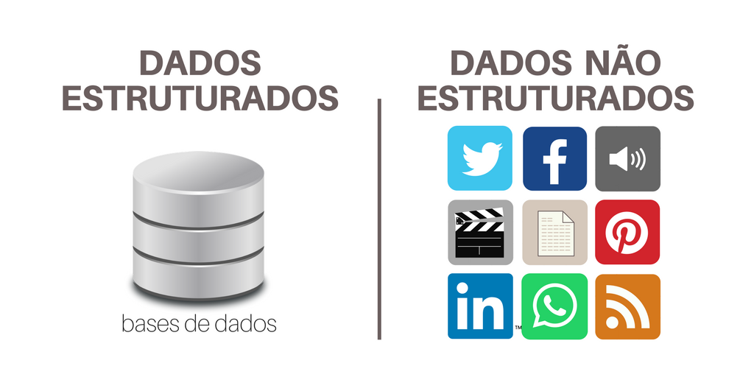
Dados estruturados x não estruturados

Slide 32
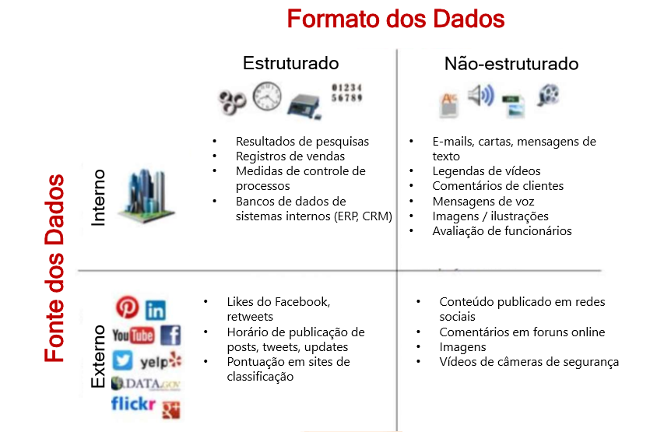
Dados estruturados x não estruturados

Slide 33
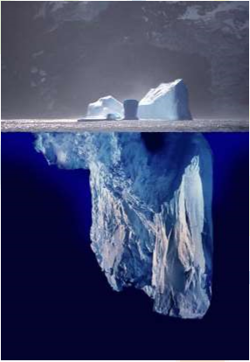
A oportunidade do Big Data
ERP CRM BI RH
Dados Internos
Estruturados, previsíveis, permanentes, fáceis de obter.
Mídia Social
Análise de Textos
API’s
Reconhecimento de Voz Processamento de Linguagem Natural
Internet das Coisas
Dados Externos
Não-estruturados, randômicos, voláteis, difíceis de obter

Slide 34
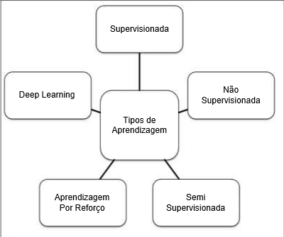
Tipos de Aprendizagem

Slide 35
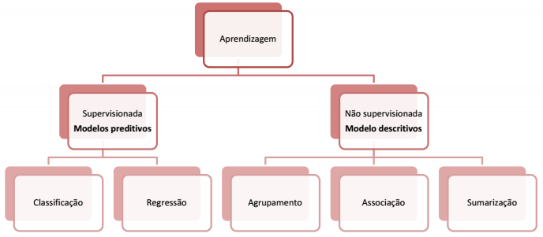
Tipos de Aprendizagem

Slide 36
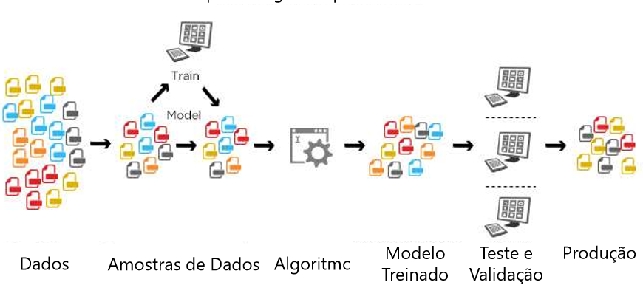
Aprendizagem Supervisionada
Os algoritmos de aprendizado supervisionado fazem previsões com base em um conjunto de exemplos

Slide 37
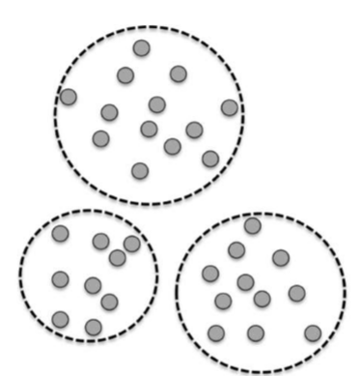
Aprendizagem Não Supervisionada
O Aprendizado Não Supervisionado é usado com dados que não possuem rótulos históricos, ou seja, nós não temos variáveis target (as variáveis de saída) para serem estimadas.
O algoritmo não recebe durante o treinamento, os possíveis resultados e ele deve descobrir por si próprio. O objetivo é explorar os dados e encontrar alguma estrutura neles.

Slide 38
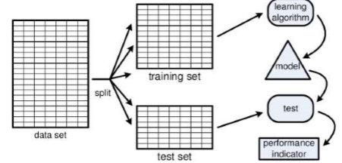
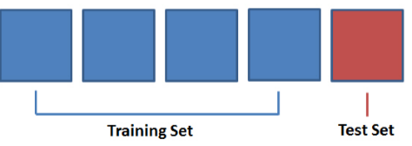
Treino e Teste

Slide 39
Tipos de Conhecimento
Existe uma progressão de dados brutos da informação para conhecimento, enquanto passamos pelo processamento adicional.
O conhecimento pode ser representado de várias maneiras: em um sentido desestruturado, ele pode ser representado por regras ou pela lógica proporcional.
É comum descrever o conhecimento descoberto durante a mineração de dados da seguinte forma:
Regras de associação.
Hierarquias de classificação.
Padrões sequenciais.
Padrões dentro de série temporal.

Slide 40

Regras de Associação
Também conhecida por coocorrência,essas regras correlacionam a presença de um itemset com outra faixa de valores para um conjunto de variáveis diverso.
Ex1: Quando uma compradora adquire uma bolsa, ela provavelmente compra sapatos.
Ex2: Uma imagem de raio X contendo características a e b provavelmente também exibe a característica em c.

Slide 41

Hierarquia de Classificação
O objetivo é trabalhar partindo de um conjunto existente de eventos ou transações para criar uma hierarquia de classes.
Ex1: Uma população pode ser dividida em cinco faixas de possibilidade de crédito com base em um histórico de transações de crédito anteriores.
Ex2: Um modelo pode ser desenvolvido para os fatores que determinam o desejo de obter a localização da loja em uma escala de 1 a 10.
Ex3: Companhias de investimentos podem ser classificadas com base nos dados de desempenho usando características como crescimento, receita e estabilidade.

Slide 42
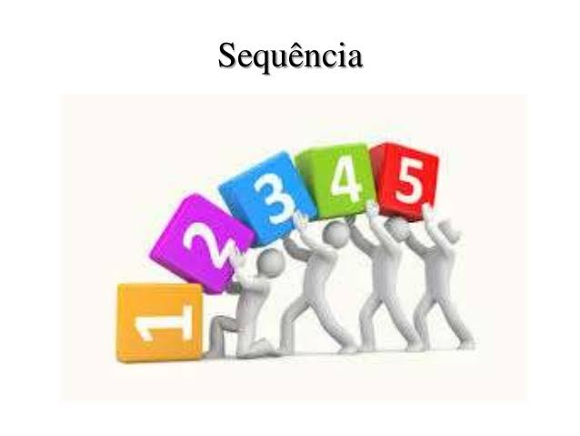
Padrões Sequenciais
Uma sequencia de ações ou eventos é buscada.
Ex: Se um paciente passou por uma cirurgia de ponte de safena para artérias bloqueadas e um aneurisma e, depois, desenvolveu ureia sanguínea alta dentro de um ano de cirugia, ele provavelmente sofrerá de insuficiência renal nos próximos 18 meses.
A detecção de padrões sequenciais é equivalente à detecção de associações entre eventos com certos relacionamentos temporais.

Slide 43
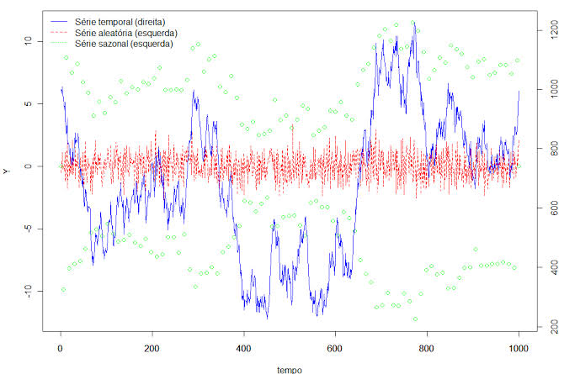
Padrões em Série Temporal
As similaridades oidem ser detectadas dentro de posições de uma série temporal de dados, que é uma sequência de addos tomados em intervalos regulares, como vendas diárias ou preços de ações de fechamento diário.
Ex1: As ações de uma companhia de energia, ABC Power, e uma companhia financeira, XYZ Securities, mostraram o mesmo padrão durante 2009 em matéria de preços de fechamento de ações.
Ex2: Dois produtos mostraram o mesmo padrão de vendas no verão, mas um padrão diferente no inverno.

Slide 44
Agrupamento
Determinada população de eventos ou itens pode ser particionada (segmentada) em conjuntos de elementos 'semelhantes'.
Ex1: Uma população inteira de dados de transação sobre uma doença pode ser dividida em grupos com base na similaridade dos efeitos colaterais produzidos.
Ex2: A população adulta nos EUA pode ser categorizada em cinco grupos, desde mais prováveis de comprar até menos prováveis de comprar um novo produto.

Slide 45
Tarefas de Mineração de Dados
Data Mining
Atividade
Preditiva
Atividade
Descritiva
Classificação
Regressão
Regras de
Associação
Clustering
Sumarização

Slide 46
Exemplo:
Uma Base de Dados de um supermercado teria como regra o fato de que 80% dos clientes que compram um produto Q, também adquirem, na mesma ocasião o produto W. Em que 80% é o fator de confiabilidade da regra.
Problema:
Analisar um grande volume de conhecimento extraído no formato de regras.

Slide 47
Conceitos importantes
Itemset
Conjunto de atributos ou itens ordenados lexicograficamente.
Exemplos:
{a,b,c}
{1,2,3}
{André,Marcio,Marcos}

Slide 48
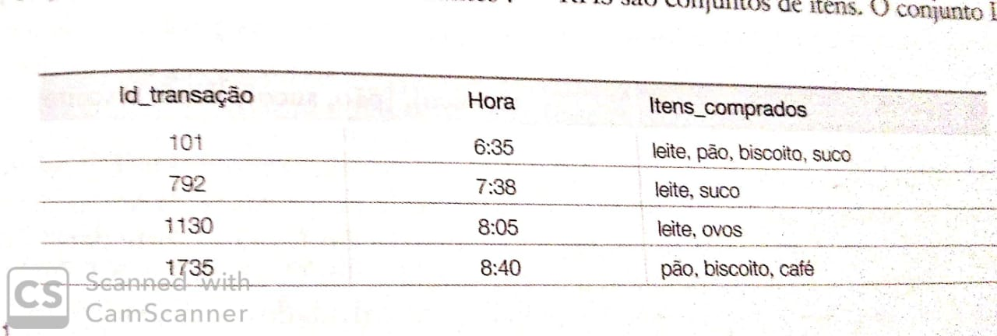
Análise de Regras de Associação
O banco de dados (dataset) é considerado uma coleção de transações, cada uma envolvendo um itemset.
Uma regra de associação tem a forma X => Y, indicando que, se um cliente compra X, ele ou ela também provavelmente comprará Y.
Em geral, qualquer regra de associação tem a forma LHS (lado esquerdo representado por X) e RHS (lado direito representado por Y).

Slide 49
Exemplo
Conjunto de itens:
{produto1, produto2, produto3}
Conjunto de transações T (compras de clientes):
t1: produto1, produto2
t2: produto1, produto2, produto3
t3: produto2, produto3

Slide 50
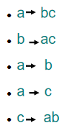
Exemplo
Itemset: {a b c}
Regras:

Slide 51
Itemset freqüente
É um itemset com suporte maior ou igual a um suporte mínimo especificado pelo usuário.
Exemplo:
Suporte Mínimo = 2
{ab} Suporte = 3
{ab} é um itemset freqüente
X1
X2
X3
a
b
c
a
b
e
a
b
c

Slide 52


Análise de Regras de Associação
Uma regra de associação é um padrão da forma X → Y , onde X e Y são conjuntos de valores
Artigos comprados por um cliente
Sintomas apresentados por um paciente (diagnóstico)
Notes:
O seguinte padrão “clientes que compram pão também compram leite” representa uma regra de associação
que reflete um padrão de comportamento dos clientes do supermercado. Descobrir regras de associação
entre produtos comprados por clientes numa mesma compra pode ser útil para melhorar a organização das
prateleiras, facilitar (ou dicultar) as compras do usuário ou induzi-lo a comprar mais

Slide 53
Análise de Regras de Associação
O conjunto LHS U RHS é chamado de itemset.
Para que uma regra de associação seja de interesse para um minerador de dados, a regra deve satisfazer alguma medidade de interesse.
Duas medidas de interesse comuns são suporte e confiança.
Suporte: frequência com que um itemset específico ocorre no banco de dados. Ou seja, o suporte é o percentual de transações que contêm todos os itens do itemset. Outro termo para suporte é a prevalência da regra.
Confiança: podemos pensar nela como a probabilidade de que os itens no RHS sejam comprados, dado que os itens no LHS são comprados por um cliente. Outro termo para confiança é força da regra.

Slide 54
Suporte
Indica a freqüência com que um itemset ou com que LHS e RHS ocorrem juntos no conjunto de dados.
Exemplos:
Itemset:
{be} Suporte = 1
Regra:
ab -> c = {abc} Suporte = 2
X1
X2
X3
a
b
c
a
b
e
a
b
c

Slide 55
Confiança
Indica a freqüência com que LHS e RHS ocorrem juntos em relação ao número total de registro em que LHS ocorre.
Exemplo: ab -> c
X1
X2
X3
a
b
c
a
b
e
a
b
c

Slide 56
Exemplo
A = {bermuda, calça, camiseta, sandália, tênis} e T = {1, 2, 3, 4}.
Suporte Mínimo = 50% (2 transações).
Confiança Mínima = 50%.
Itemsets
Freqüentes
Suporte
Transações
Itens Comprados
{tênis}
75%
1
calça, camiseta, tênis
{calça}
50%
2
camiseta, tênis
3
bermuda, tênis
{camiseta}
50%
4
calça, sandália
{camiseta, tênis}
50%

Slide 57
Exemplo
tênis camiseta,
em que:
Suporte Mínimo = 50% (2 transações)
Confiança Mínima = 50%
Itemsets
Freqüentes
Suporte
{tênis}
75%
{calça}
50%
{camiseta}
50%
{camiseta, tênis}
50%

Slide 58
Algoritmo Apriori
Encontra todos os k-itemsets frequentes contidos em uma base de dados
Gera um conjunto de k-itemsets candidatos e então percorre a base de dados para determinar se os mesmos são frequentes, identificando desse modo todos os k-itemsets frequentes

Slide 59
1. L₁ := {1-itemsets frequentes};
2. para (k := 2; L_{k-1} ≠ ∅; k ++) faça
3. C_{k} := apriori-gen (L_{k-1}); //Gera novos conjuntos candidatos
4. para todo (transações t  T) faça
5. C_{t} := subset (C_{k}, t); //Conjuntos candidatos contidos em t
6. para todo candidatos c  C_{t} faça
7. c.count ++;
8. fim-para
9. fim-para
10. L_{k} := {c  C_{k} ∣ c.count ≤ sup-min };
11. fim-para
12. Resposta := ∪_{k} L_{k}

Slide 60

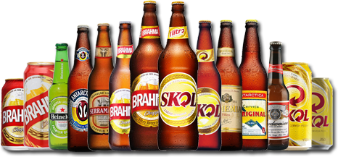

Análise de Cesta de Compras

Slide 61

Análise de Cesta de Compras
Sistemas de recomendação de compras de produtos em seu e-commerce.

Slide 62
Classificação
É o processo de aprender um modelo que descreve diferentes classes de dados. As classes são predefinidas.
Em uma aplicação bancária, os clientes que solicitam um cartão de crédito podem ser classificados como risco fraco, risco médio ou risco bom, de acordo com os dados históricos daquele cliente - Aprendizagem Supervisionada.
Cada registro nos dados de treinamento contém um atributo chamado rótulo de classe que indica a que classe o registro pertence - Variável dependente.

Slide 63
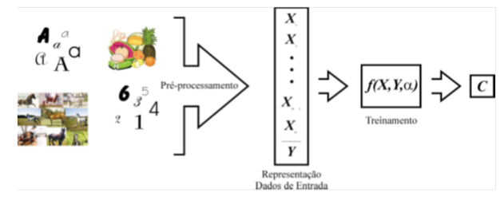
Classificação - Treinamento

Slide 64

Etapas da Classificação
O classificador é usado para distribuir itens em grupos pré-definidos (classes).
A classificação considera informações quantitativas ou as características dos itens.

Slide 65
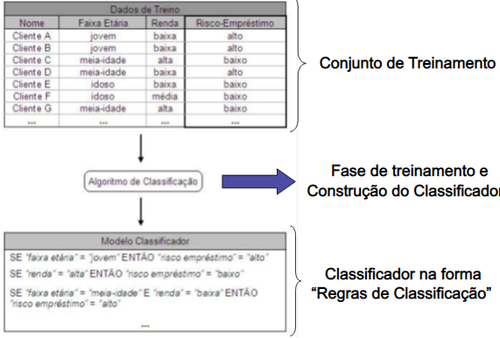
Classificação baseada em regras

Slide 66
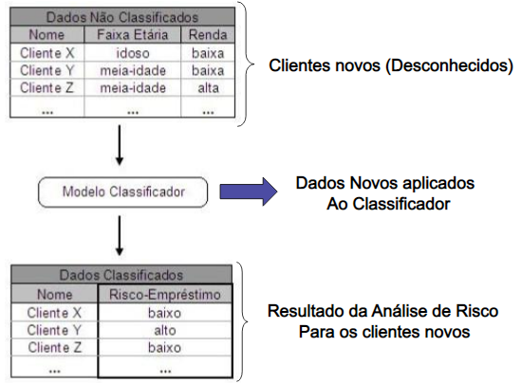
Classificação

Slide 67
Características da Classificação
Precisão: capacidade de prever a classe a qual um item desconhecido pertence.
Para medir a precisão, podemos usar uma parte do conjunto de treinamento, 10% para separar os dados a fim de identificar a precisão do modelo.
Robustez: habilidade de classificar corretamente mesmo em presença de dados com “ruídos”.
Escalabilidade: capacidade do classificador obter um bom desempenho proporcional à quantidade de dados analisada.

Slide 68

Qualidade do Classificador
O modelo classificador depende diretamente da qualidade do conjunto de treinamento.
Dados do conjunto de treinamento devem ser cuidadosamente selecionados e rotulados.
Muitos dados com ruídos ou incompletos podem confundir o classificador.

Slide 69
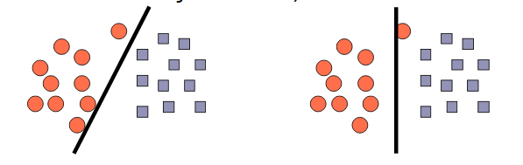
Qualidade do Classificador
Dados de treinamento muito específicos causam o efeito de overfitting (Erro de treinamento muito baixo ou zero e poder de classificação baixo).
O objetivo é um modelo que alcance o maior nível de generalização.

Slide 70

Técnicas de Classificação
Árvores de Decisão.
Redes Neurais (Backpropagation).

Slide 71
Árvore de Decisão
Cada nó interno representa um teste em determinado atributo.
Cada ramo representa um possível resultado do teste.
Cada folha representa uma classe.
Cada percurso na árvore (da raiz à folha) corresponde a uma regra de classificação.
Estratégia: dividir para conquistar.
Estratificar - separar em níveis.

Slide 72
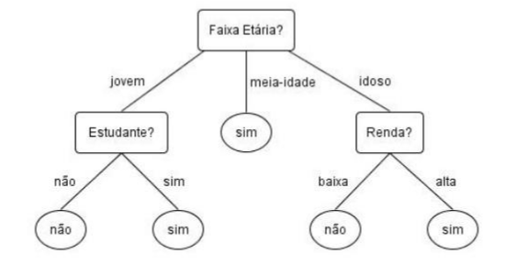
Árvore de Decisão - Exemplo

Slide 73
Árvore de Decisão
Ideia base:
Escolher um atributo.
Estender a árvore adicionando um ramo para cada valor do atributo.
Passar os exemplos para as folhas
Para cada folha
Se todos os exemplos são da mesma classe, associar essa classe a folha.
Senão é necessário os passos de 1 a 4.

Slide 74
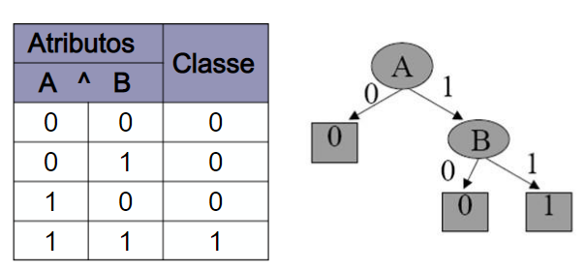
Árvore de Decisão - Atributos Binário

Slide 75
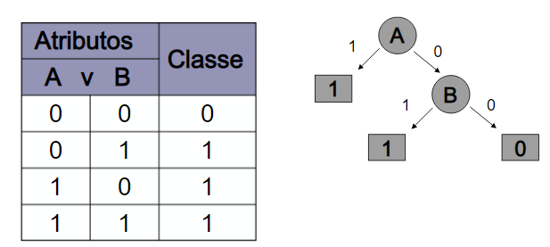
Árvore de Decisão - Atributos Binário

Slide 76
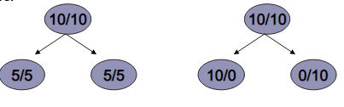
Escolha do atributo
Como medir a habilidade de um atributo discriminar as classes?
Dois pontos importantes:
Uma divisão que mantêm as proporções de classes em todas as partições é inútil.
Uma divisão ondem em cada partição todos os exemplos são da mesma classe tem utilidade máxima.

Slide 77
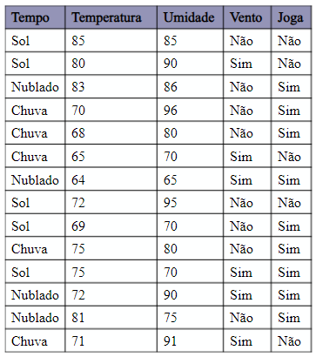
Escolha do atributo

Slide 78
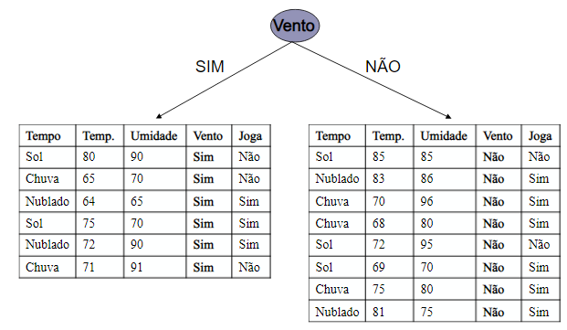
Escolha do atributo

Slide 79
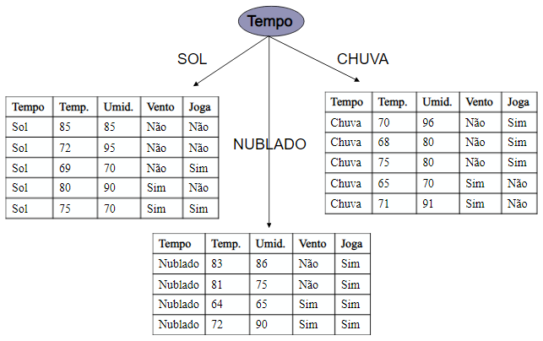
Escolha do atributo

Slide 80
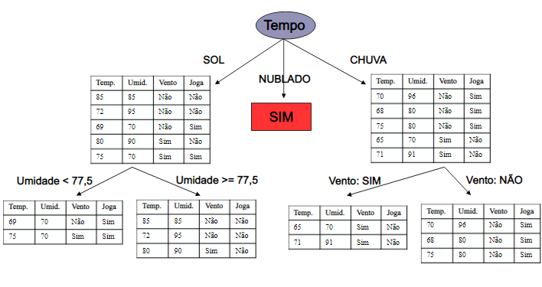
Escolha do atributo

Slide 81

Redes Neurais
Simula a propagação de sinais através dos neurônios.
Conjunto de unidades de entrada e saídas, nas quais cada ligação tem um peso associado a ela.
Algoritmo Backpropagation - aprendizado em redes neurais. Realiza o aprendizado em uma rede neural com múltiplas camadas.
Aprende iterativamente um conjunto de pesos para a previsão do rótulo da classe.
Pode ser usado na aprendizagem supervisionada ou não supervisionada.

Slide 82

Desvantagens
Exigem grande período de treinamento, portanto aplicáveis apenas em problemas com essa viabilidade.
Vários parâmetros definidos de maneira empírica, tal como a estrutura.
Difícil para seres humanos interpretarem o significado simbólico por trás dos pesos aprendidos e das unidades escondidas. - Black box.

Slide 83

Vantagens
Grande tolerância a dados ruidosos.
Grande capacidade de classificação para novos dados (essência da generalização).
Podem ser usados quando o usuário tiver pouco conhecimento sobre as relações entre atributos e chaves.
Têm sido bem sucedidas na resolução de vários problemas do mundo real, tais como: reconhecimento de caracteres manuscritos, medicina laboratorial, etc.

Slide 84
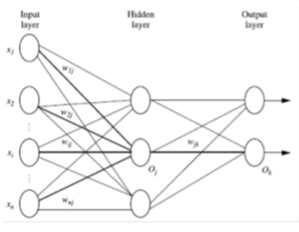
Rede Neural Feed Forward
Estrutura: Uma camada de entrada; uma ou mais camadas ocultas e uma camada de saída.
Cada camada é composta por unidades.
As entradas correspondem aos atributos calculados de cada elemento do conjunto de treinamento.
Cada atributo é associado a uma unidade formando a camada de entrada.

Slide 85
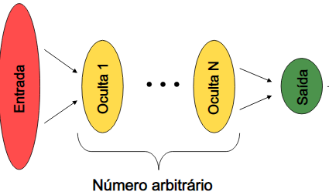
Rede Neural Feed Forward
Cada atributo recebe um peso após passar por uma camada.
A saída da primeira camada de entrada é a entrada para primeira camada oculta.
A saída de uma camada oculta pode ser outra camada oculta ou uma camada de saída.
O número de camadas ocultas é arbitrário. Geralmente se utiliza de uma. Quanto mais aumentar as camadas, maior o processamento.

Slide 86
Agrupamento
O objetivo do agrupamento é colocar registro em grupos, de modo que os registros em grupos sejam semelhantes uns aos outros e diferentes dos registros em outros grupos.
Por exemplo, no comércio pode ser importante determinar grupos de clientes que têm padrões de compra semelhantes, ou, na medicina, pode ser importante determinar grupos de paciente que mostram reações semelhantes aos medicamentos receitados.
Por exemplo, poderíamos aplicar análise de clusters sobre o banco de dados de um supermercado a fim de identificar grupos homogêneos de clientes
Clientes residentes em determinados pontos da cidade costumam vir ao supermercado aos domingos
Enquanto clientes residentes em outros pontos da cidade costumam fazer suas compras às segundas-feiras.

Slide 87
Agrupamento
O clustering ou análise de agrupamento de dados é o conjunto de técnicas de prospeção de dados (data mining) que visa fazer agrupamentos automáticos de dados segundo o seu grau de semelhança. O critério de semelhança faz parte da definição do problema e, dependendo, do algoritmo. A cada conjunto de dados resultante do processo dá-se o nome de grupo, aglomerado ou agrupamento (cluster).
Técnica para aprendizagem não supervisionada.
Objetivo dessa técnica é agrupar um conjunto de padrões não rotulados em clusters.

Slide 88

Agrupamento
Dado um conjunto de objetos, colocar os objetos em grupos baseados na similaridade entre eles.
Utilizado para encontrar padrões inesperados nos dados.
Inerentemente é um problema bem definido.
Como agrupar os animais seguintes?

Slide 89
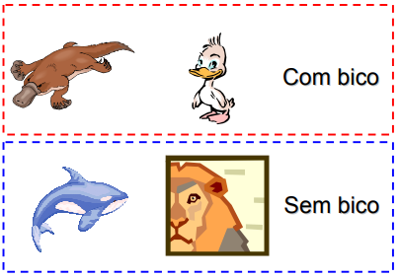
Agrupamento
Dado um conjunto de objetos, colocar os objetos em grupos baseados na similaridade entre eles.
Utilizado para encontrar padrões inesperados nos dados.
Inerentemente é um problema bem definido.
Como agrupar os animais seguintes?

Slide 90
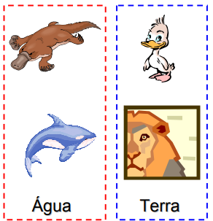
Agrupamento
Dado um conjunto de objetos, colocar os objetos em grupos baseados na similaridade entre eles.
Utilizado para encontrar padrões inesperados nos dados.
Inerentemente é um problema bem definido.
Como agrupar os animais seguintes?

Slide 91
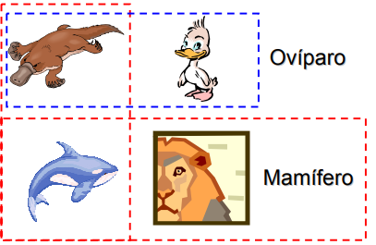
Agrupamento
Dado um conjunto de objetos, colocar os objetos em grupos baseados na similaridade entre eles.
Utilizado para encontrar padrões inesperados nos dados.
Inerentemente é um problema bem definido.
Como agrupar os animais seguintes?

Slide 92
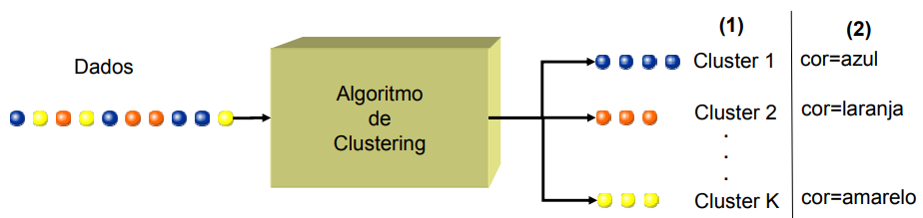
Descrição do Problema
Clustering (Agrupamento): Aprendizado não Supervisionado.
Dado um conjunto de objetos descritos por múltiplos valores (atributos).
(1) atribuir grupos (clusters) aos objetos particionando-os objetivamente em grupos homogêneos de maneira a:
Maximizar a similaridade de objetos dentro de um mesmo cluster
Minimizar a similaridade de objetos entre clusters distintos
(2) atribuir uma descrição para cada cluster formado

Slide 93
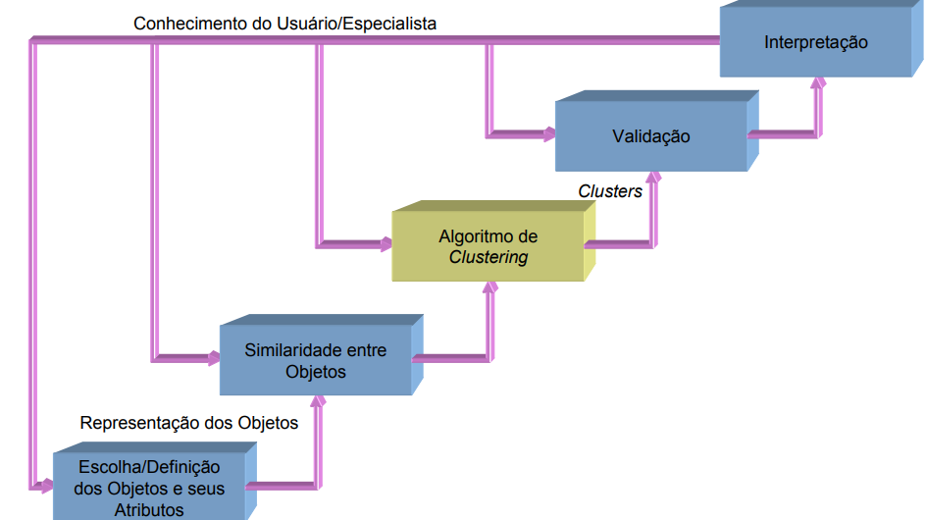
Descrição do Problema

Slide 94
K-means: Algoritmo
Dado um conjunto de pontos numéricos no espaço D-dimensional e um inteiro K
O algoritmo gera K (ou menos) clusters da seguinte maneira:
Escolha K clusters aleatoriamente
Calcule o centróide para cada cluster
Repita
Atribua cada ponto ao centróide mais próximo
Recalcule o centróide para cada cluster
Até estabilidade

Slide 95
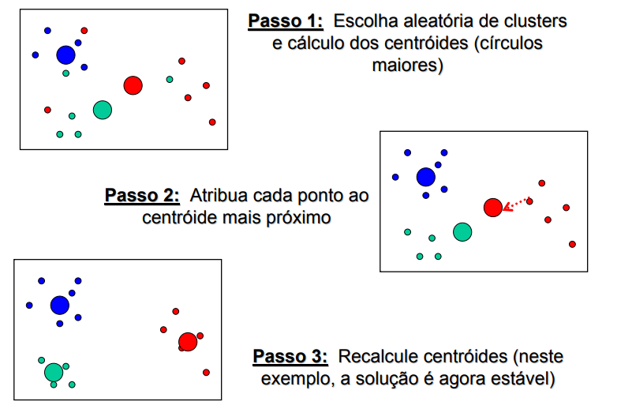
K-means: Exemplo, K = 3

Slide 96
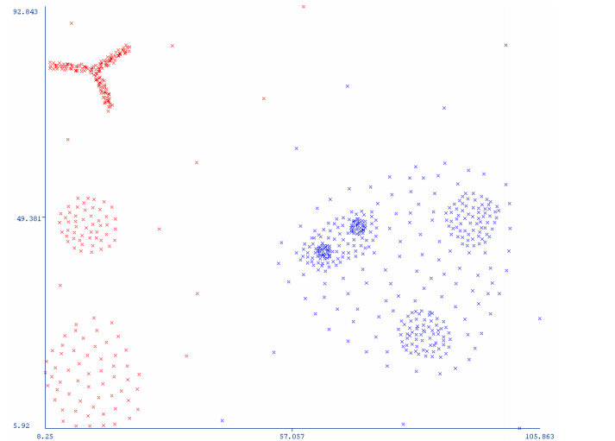
K-means: Exemplo, K = 2

Slide 97
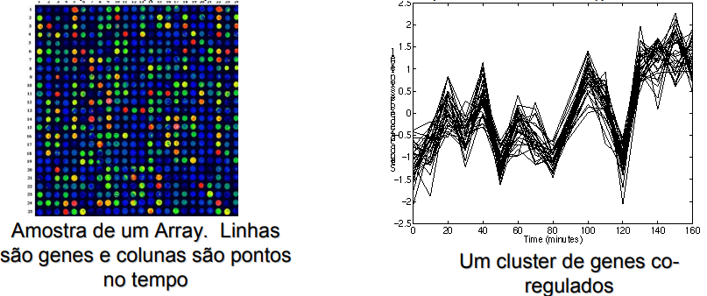
Kmeans - Exemplo de Aplicação
Clustering de Genes:
Dada uma série de experimentos de microarray medindo a expressão de um conjunto de genes a intervalos regulares de tempo numa célula.
Normalização permite comparação entre microarrays
Produz clusters de genes que variam de forma similar ao longo do tempo
Hipótese: genes que variam da mesma forma pode ser/estar co-regulados

Slide 98
Séries Temporais
Modelos de séries temporais são muito utilizados para avaliar o comportamento de uma variável ao longo do tempo. Uma sorveteria, por exemplo, tende a vender mais sorvete durante o verão, enquanto o mercado para as cafeterias costuma ser mais aquecido no inverno.
Seria possível “prever” a demanda por sorvete para o verão de 2020?
Na verdade, os modelos estatísticos para séries temporais utilizam o passado histórico da variável para projetar observações futuras. Dessa forma, se pode ter uma ideia, em média, de como a variável se comportará nos próximos períodos.

Slide 99
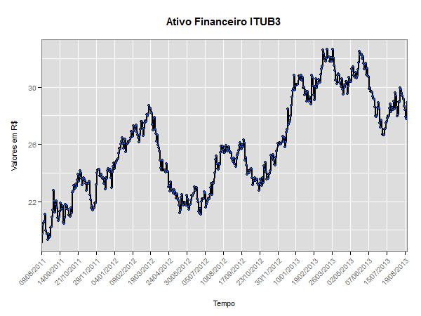
Séries Temporais
Exemplos de aplicações:
Economia: preços diários de ações; taxa de desemprego.
Medicina: níveis de eletrocardiograma ou eletroencefalograma.
Epidemiologia: casos semanais de sarampo; casos mensais de AIDS.
Metereologia: temperatura diária; registro de marés, etc.

Slide 100
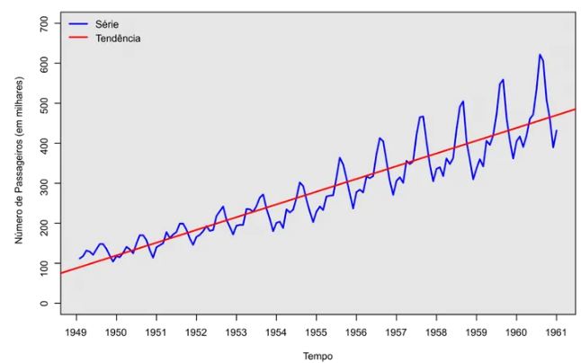
Séries Temporais - Tendencia
A tendência de uma série temporal é definida como um padrão de crescimento/descrecimento da variável em um certo período de tempo.
Existem testes específicos para a identificação da tendência, como o Teste de Wald e o de Cox-Stuart. Entretanto, uma técnica muito utilizada é o ajuste de uma Regressão Linear Simples para a identificação da inclinação da reta de tendência.

Slide 101
Séries Temporais - Autocorrelação
A autocorrelação é definida como uma observação num determinado instante está relacionada às observações passadas.
As observações podem estar autocorrelacionadas em diversas ordens. A autocorrelação de primeira ordem caracteriza séries onde uma observação está correlacionada com a observação imediatamente anterior (fevereiro e janeiro, por exemplo). A autocorrelação de segunda ordem caracteriza séries temporais onde uma observação está correlacionada com as observações a 2 unidades de tempo no passado (fevereiro e dezembro, por exemplo).

Slide 102
Séries Temporais - Sazonalidade
A sazonalidade pode ser definida como padrões de comportamento que se repetem em específicas épocas do ano. Por exemplo, o número de passageiros que utilizam o transporte aéreo geralmente é maior em períodos de férias escolares do que nos demais meses do ano, fato que pode ser verificado na imagem apresentada anteriormente.
A sazonalidade, muitas vezes, pode ser identificada de maneira visual. Uma das técnicas formais utilizadas é a identificação de autocorrelações significativas de determinada ordem. Por exemplo, se existe uma sazonalidade anual em uma série, a autocorrelação de ordem 12 geralmente é significativa.

Slide 103
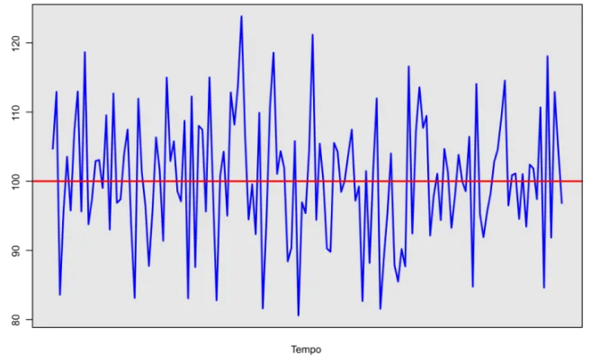
Séries Temporais - Estacionaridade
A estacionariedade é um importante conceito na modelagem de séries temporais e é caracterizada por uma variável que se comporta de forma aleatória ao longo do tempo ao redor de uma média constante.
Basicamente, séries temporais que possuem tendência e/ou sazonalidade não são estacionárias e é necessário o uso de técnicas adequadas a tal situação. Na imagem abaixo mostramos um exemplo de uma série estacionária.

Slide 104
Regressão
Regressão é uma aplicação especial da regra de classificação. Se uma regra de classificação é considerada uma função sobre variáveis que as mapeia em uma classe destino, a regra é chamada regressão.
Uma aplicação de regressão ocorre quando, em vez de mapear uma tupla de dados de uma relação para uma classe específica, o valor da variável é previsto baseado naquela tupla.

Slide 105
Regressão Linear
Na regressão, o objetivo é prever um valor numérico.
O modelo de regressão é utilizado para prever o resultado de uma variável dependente desconhecida, dado os valores das variáveis independentes.
Pode ser utilizado, por exemplo, para prever a cotação de uma ação na bolsa de valores.

Slide 106
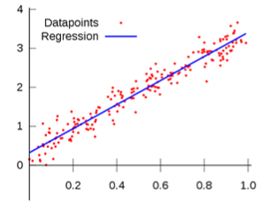

Regressão Linear
Entende-se que os dados possuem comportamento linear.
Podem ser aproximados por uma reta.
Fórmula da regressão linear:

Slide 107

Regressão Linear - Exemplo

Slide 108
Análise de Outliers
Um banco de dados pode conter dados que não apresentam o comportamento geral da maioria.
Estes dados são denominados outliers(exceções)
Muitos métodos de mineração descartam estes outliers como sendo ruído indesejado
Entretanto, em algumas aplicações, tais como detecção de fraudes, estes eventos raros podem ser mais interessantes do que eventos que ocorrem regularmente.
Notes:
In statistics, an outlier^{[1]} is an observation that is numerically distant from the rest of the data.
Por exemplo, podemos detectar o uso fraudulento de cartões de crédito ao descobrir que certos clientes
efetuaram compras de valor extremamente alto, fora de seu padrão habitual de gastos.

Slide 109


Análise de Outliers
Notes:
An outlier is an event or incident that is considered to be completely and irreconcilably inconsistent with a character, entity, group, or series' normal displayed level of power. Outliers are generally regarded as unusable in OBD debates. However, all effort should be made to try to reconcile outliers with other canon information, and only the most extreme examples should be classed as completely unusable. Often there is disagreement on exactly what constitutes an outlier, and things that are considered an outlier by some might not be considered to be one by everyone. Careful judgement should be used in all cases.

Slide 110
CRISP-DM
É um modelo de processo de mineração de dados que descreve abordagens comumente usadas por especialistas em mineração de dados para atacar problemas.
Possui 6 fases:
Entender o Negócio.
Entender os Dados.
Preparação dos Dados.
Modelagem.
Avaliação.
Implantação.

Slide 111

Entendimento do Negócio
Foca em entender o objetivo do projeto a partir de uma perspectiva de negócios, definindo um plano preliminar para atingir os objetivos.
Essa fase fornece três artefatos de saída:
Background: explique a situação da empresa e como o projeto vai ser direcionado para solucionar o problema;
Objetivo do projeto: informe qual o objetivo maior que seu projeto tem;
Critério de sucesso: deixe bem claro qual será a métrica que ditará se seu projeto atingiu o sucesso ou não.

Slide 112

Entendimento dos Dados
Como você deve saber bem, coletar e tratar o dado é uma tarefa responsável por mais de 70% do tempo gasto em um projeto por Data Scientists, e é exatamente sobre isso que essa fase e a próxima dizem respeito. Aqui, você deverá coletar, descrever — usando estatísticas — , explorar e verificar a qualidade do seu dado.

Slide 113
Preparação dos dados
Essa etapa dá subsídios para a etapa posterior da modelagem. Possui quatro tarefas:
Data Selection: aqui você vai selecionar os dados que serão usados no modelo. Por exemplo, talvez você não queira usar outliers, ou todas as colunas da tabela. Escolha tudo que serão relevantes para seu modelo, e não esqueça de documentar o motivo de escolhe-los;
Data Cleaning: é bem provável que seu dado não virá da melhor forma possível. Datas em formato incorreto e números inteiros sendo interpretados como string, são só alguns dos exemplos de sujeira que vão ser encontrados no seu dado. É nessa hora que você irá tratá-los;
Construct Data: talvez nem todos os dados que você precise estará a sua disposição. É possível que você tenha que criar novos dados para seu modelo. Por exemplo, talvez você precise de um campo ou coluna no seu dado que diga se uma determinada data é feriado, ou qual dia da semana ela representa;
Integrating Data: essa tarefa é necessária quando você precisa juntar duas fontes de dados diferentes.

Slide 114

Modelagem
É nesse momento que você irá realizar a construção do seu modelo. Essa fase consiste em escolher seu algoritmo — que pode ser desde Árvores de Decisão, até redes neurais — , criar o modelo em si e utilizar seus parâmetros. Você pode criar diferentes modelos e compará-los na próxima fase.

Slide 115

Avaliação
Hora de avaliar os resultados de seu modelo. Se lembra dos critérios de sucesso que você definiu lá na primeira fase? Tá na hora de verificar se ela foi atingida. Se não foi, é necessário voltar a primeira fase e entender o que deu de errado, determinar um novo escopo e tentar novamente. Caso tudo dê certo, avance para a sexta e última fase.

Slide 116

Implantação
Nesta fase final é hora de colocar seu modelo em produção, para que possa ser usado. O deployment coloca fim ao seu projeto, mas lembre-se de sempre monitorar os resultados e adaptar o modelo sempre que necessário.
Pode envolver o trabalho de um profissional da área de Engenharia de Software nessa etapa.

Slide 117
Q1) [CESPE TCE RO 2019] No que se refere aos diversos tipos de algoritmos utilizados para minerar dados, a técnica utilizada em tarefas de classificação, regressão e segmentação de dados em tipos de dados heterogêneos é denominada
a) algoritmos genéticos.
b) redes neurais.
c) banco objeto relacional.
d) classes privadas.
e) redes privadas.

Slide 118
Q1) [CESPE TCE RO 2019] No que se refere aos diversos tipos de algoritmos utilizados para minerar dados, a técnica utilizada em tarefas de classificação, regressão e segmentação de dados em tipos de dados heterogêneos é denominada
a) algoritmos genéticos.
b) redes neurais.
c) banco objeto relacional.
d) classes privadas.
e) redes privadas.

Slide 119
Q2) [FCC SANASA 2019] Considere que a SANASA busca realizar a gestão de recursos hídricos subterrâneos com base em parâmetros conhecidos que determinam a poluição das águas subterrâneas. Um desses parâmetros, para exemplificar, seria o nitrato, um indicador de poluição difusa de água subterrânea. Criando-se regras para realizar o aprendizado supervisionado do sistema de Data Mining utilizando-se uma certa técnica, chegar-se-á a um resultado que considera os diversos parâmetros para se descobrir se um certo aquífero tem água potável ou não, comparando-se com uma definição conhecida.
Nesse cenário, a técnica aplicada é denominada
a) Associação.
b) Classificação.
c) Clustering.
d) Regressão.
e) Prediction.

Slide 120
Q2) [FCC SANASA 2019] Considere que a SANASA busca realizar a gestão de recursos hídricos subterrâneos com base em parâmetros conhecidos que determinam a poluição das águas subterrâneas. Um desses parâmetros, para exemplificar, seria o nitrato, um indicador de poluição difusa de água subterrânea. Criando-se regras para realizar o aprendizado supervisionado do sistema de Data Mining utilizando-se uma certa técnica, chegar-se-á a um resultado que considera os diversos parâmetros para se descobrir se um certo aquífero tem água potável ou não, comparando-se com uma definição conhecida.
Nesse cenário, a técnica aplicada é denominada
a) Associação.
b) Classificação.
c) Clustering.
d) Regressão.
e) Prediction.

Slide 121
Q3) [FCC TCE RS 2014] A revista da CGU − Controladoria Geral da União, em sua 8ª edição, publicou um artigo que relata que foram aplicadas técnicas de exploração de dados, visando a descoberta de conhecimento útil para auditoria, em uma base de licitações extraída do sistema ComprasNet, em que são realizados os pregões eletrônicos do Governo Federal. Dentre as técnicas preditivas e descritivas utilizadas, estão a classificação, clusterização e regras de associação. Como resultado, grupos de empresas foram detectados em que a média de participações juntas e as vitórias em licitações levavam a indícios de conluio. As técnicas aplicadas referem-se a
a) On-Line Analytical Processing..
b) Data Mining.
c) Business Process Management.
d) Extraction, Transformation and Load.
e) Customer Churn Trend Analysis.

Slide 122
Q3) [FCC TCE RS 2014] A revista da CGU − Controladoria Geral da União, em sua 8ª edição, publicou um artigo que relata que foram aplicadas técnicas de exploração de dados, visando a descoberta de conhecimento útil para auditoria, em uma base de licitações extraída do sistema ComprasNet, em que são realizados os pregões eletrônicos do Governo Federal. Dentre as técnicas preditivas e descritivas utilizadas, estão a classificação, clusterização e regras de associação. Como resultado, grupos de empresas foram detectados em que a média de participações juntas e as vitórias em licitações levavam a indícios de conluio. As técnicas aplicadas referem-se a
a) On-Line Analytical Processing..
b) Data Mining.
c) Business Process Management.
d) Extraction, Transformation and Load.
e) Customer Churn Trend Analysis.

Slide 123
Q4) [FCC TRF4 2019] Um Tribunal pretende analisar fatos (fatores ambientais e perfis profissionais, entre outros) que esclareçam por que alguns colaboradores se destacam profissionalmente enquanto outros não se desenvolvem e acabam por se desligar do órgão. Para facilitar essa análise, o Tribunal solicitou um auxílio tecnológico que indique quais características nos fatos apresentam razões positivas que justifiquem investimentos mais robustos no treinamento de colaboradores que tendem a se destacar a médio e longo prazos.
Para tanto, o Analista implantará um processo de análise científica preditiva com base em dados estruturados, que consiste na obtenção de padrões que expliquem e descrevam tendências futuras, denominado
a) snowflake.
b) drill over.
c) star schema.
d) slice accross.
e) data mining.

Slide 124
Q4) [FCC TRF4 2019] Um Tribunal pretende analisar fatos (fatores ambientais e perfis profissionais, entre outros) que esclareçam por que alguns colaboradores se destacam profissionalmente enquanto outros não se desenvolvem e acabam por se desligar do órgão. Para facilitar essa análise, o Tribunal solicitou um auxílio tecnológico que indique quais características nos fatos apresentam razões positivas que justifiquem investimentos mais robustos no treinamento de colaboradores que tendem a se destacar a médio e longo prazos.
Para tanto, o Analista implantará um processo de análise científica preditiva com base em dados estruturados, que consiste na obtenção de padrões que expliquem e descrevam tendências futuras, denominado
a) snowflake.
b) drill over.
c) star schema.
d) slice accross.
e) data mining.

Slide 125
Q5) [FCC SEFAZ-BA 2019] Além dos indicadores reativos que, uma vez implantados, automaticamente detectam as ocorrências com base nos indicadores mapeados, existem também os controles proativos, que requerem que os gestores os promovam periodicamente. Uma das técnicas que os gestores podem usar requer que sejam selecionadas, exploradas e modeladas grandes quantidades de dados para revelar padrões, tendências e relações que podem ajudar a identificar casos de fraude e corrupção. Relações ocultas entre pessoas, entidades e eventos são identificadas e as relações suspeitas podem ser encaminhadas para apuração específica. As anomalias apontadas por esse tipo de técnica não necessariamente indicam a ocorrência de fraude e corrupção, mas eventos singulares que merecem avaliação individualizada para a exclusão da possibilidade de fraude e corrupção e, no caso da não exclusão, uma investigação.
(Adaptado de: TCU - Tribunal de Contas da União)
O texto se refere à técnica de
a) data mart.
b) data warehousing.
c) big data.
d) OLAP.
e) data mining.

Slide 126
Q5) [FCC SEFAZ-BA 2019] Além dos indicadores reativos que, uma vez implantados, automaticamente detectam as ocorrências com base nos indicadores mapeados, existem também os controles proativos, que requerem que os gestores os promovam periodicamente. Uma das técnicas que os gestores podem usar requer que sejam selecionadas, exploradas e modeladas grandes quantidades de dados para revelar padrões, tendências e relações que podem ajudar a identificar casos de fraude e corrupção. Relações ocultas entre pessoas, entidades e eventos são identificadas e as relações suspeitas podem ser encaminhadas para apuração específica. As anomalias apontadas por esse tipo de técnica não necessariamente indicam a ocorrência de fraude e corrupção, mas eventos singulares que merecem avaliação individualizada para a exclusão da possibilidade de fraude e corrupção e, no caso da não exclusão, uma investigação.
(Adaptado de: TCU - Tribunal de Contas da União)
O texto se refere à técnica de
a) data mart.
b) data warehousing.
c) big data.
d) OLAP.
e) data mining.

Slide 127
Q6) [NC-UFPR 2019] Os algoritmos de Mineração de Dados podem ser classificados quanto a seus objetivos, sendo alguns a classificação, o agrupamento e a identificação de regras de associação. A respeito dessas classificações e seus algoritmos, assinale a alternativa correta.
a) Algoritmos de agrupamento podem ser utilizados para classificação não supervisionada.
b) Algoritmos de agrupamento são também chamados de algoritmos supervisionados.
c) Algoritmos de classificação têm como resultado um modelo descritivo dos dados de entrada.
d) Algoritmos de identificação de regras são também conhecidos como algoritmos preditivos.
e) Algoritmos de agrupamento são equivalentes a algoritmos de identificação de anomalias.

Slide 128
Q6) [NC-UFPR 2019] Os algoritmos de Mineração de Dados podem ser classificados quanto a seus objetivos, sendo alguns a classificação, o agrupamento e a identificação de regras de associação. A respeito dessas classificações e seus algoritmos, assinale a alternativa correta.
a) Algoritmos de agrupamento podem ser utilizados para classificação não supervisionada.
b) Algoritmos de agrupamento são também chamados de algoritmos supervisionados.
c) Algoritmos de classificação têm como resultado um modelo descritivo dos dados de entrada.
d) Algoritmos de identificação de regras são também conhecidos como algoritmos preditivos.
e) Algoritmos de agrupamento são equivalentes a algoritmos de identificação de anomalias.

Slide 129
Q7) [FEMPERJ TCE RJ 2012] Um conhecido algoritmo (ou classe de algoritmos) usado nas tarefas de mineração de dados (data mining) é o de associação. Dois parâmetros importantes na aplicação desse algoritmo são:
a) atributo; cardinalidade;
b) grupamento (cluster); média central;
c) medida; dimensão;
d) desvio padrão; variância;
e) confiança; suporte.

Slide 130
Q7) [FEMPERJ TCE RJ 2012] Um conhecido algoritmo (ou classe de algoritmos) usado nas tarefas de mineração de dados (data mining) é o de associação. Dois parâmetros importantes na aplicação desse algoritmo são:
a) atributo; cardinalidade;
b) grupamento (cluster); média central;
c) medida; dimensão;
d) desvio padrão; variância;
e) confiança; suporte.

Slide 131
Q8) [IDECAN CRF-SP 2018] Acerca dos métodos tradicionais de Mineração de Dados, um desses métodos “produz Árvores de Decisão a partir de uma abordagem recursiva de particionamento de um conjunto de dados, e utiliza conceitos e medidas da Teoria da Informação”. Trata-se do método:
a) C4.5.
b) Apriori.
c) Máquinas de Vetores Suporte.
d) Classificador Bayesiano Ingênuo.
Q9) [CESPE FUB 2018] Julgue o item a seguir, a respeito de data mining e OLAP.
No data mining, uma regra de associação relaciona a presença de um conjunto de itens com outra faixa de valores de um outro conjunto de variáveis.

Slide 132
Q8) [IDECAN CRF-SP 2018] Acerca dos métodos tradicionais de Mineração de Dados, um desses métodos “produz Árvores de Decisão a partir de uma abordagem recursiva de particionamento de um conjunto de dados, e utiliza conceitos e medidas da Teoria da Informação”. Trata-se do método:
a) C4.5.
b) Apriori.
c) Máquinas de Vetores Suporte.
d) Classificador Bayesiano Ingênuo.
Q9) [CESPE FUB 2018] Julgue o item a seguir, a respeito de data mining e OLAP.
No data mining, uma regra de associação relaciona a presença de um conjunto de itens com outra faixa de valores de um outro conjunto de variáveis. CERTO.

Slide 133
Q10) [FCC SEFAZ-SC 2018] A aplicação de técnicas de mineração de dados (data mining) pode ser de grande valia para o Auditor. No caso das pesagens, por exemplo, uma ação típica de mining, que é passível de ser tomada com o auxílio de instrumentos preditivos, é
a) quantificar as ocorrências de possíveis pesagens fraudulentas ocorridas durante todo o trimestre que antecede a data da análise, em alguns postos selecionados, mediante parâmetros comparativos preestabelecidos.
b) analisar o percentual de ocorrências das menores permanências de caminhões nos postos, no último ano, em relação ao movimento total.
c) relacionar os postos onde ocorreram, nos últimos seis meses, as menores permanências das empresas suspeitas e informar o escalão superior para a tomada de decisão.
d) realizar uma abordagem surpresa em determinado posto, com probabilidade significativa de constatar ocorrência fraudulenta.
e) reportar ao escalão superior as características gerais das pesagens e permanências de todos os caminhões, nos cinco maiores postos do Estado, no mês que antecede a data de análise.

Slide 134
Q10) [FCC SEFAZ-SC 2018] A aplicação de técnicas de mineração de dados (data mining) pode ser de grande valia para o Auditor. No caso das pesagens, por exemplo, uma ação típica de mining, que é passível de ser tomada com o auxílio de instrumentos preditivos, é
a) quantificar as ocorrências de possíveis pesagens fraudulentas ocorridas durante todo o trimestre que antecede a data da análise, em alguns postos selecionados, mediante parâmetros comparativos preestabelecidos.
b) analisar o percentual de ocorrências das menores permanências de caminhões nos postos, no último ano, em relação ao movimento total.
c) relacionar os postos onde ocorreram, nos últimos seis meses, as menores permanências das empresas suspeitas e informar o escalão superior para a tomada de decisão.
d) realizar uma abordagem surpresa em determinado posto, com probabilidade significativa de constatar ocorrência fraudulenta.
e) reportar ao escalão superior as características gerais das pesagens e permanências de todos os caminhões, nos cinco maiores postos do Estado, no mês que antecede a data de análise.

Slide 135
Q11) [IADES APEX BRASIL 2018] A escolha de qual modelo deve-se usar para se analisar um conjunto de dados depende do domínio do problema analisado. Acerca dessa escolha de modelos, na análise de dados no domínio de textos em linguagem natural, é correto afirmar que
a) n-grams são modelos muito utilizados por serem simples e, em geral, produzirem bons resultados.
b) bag-of-words é considerado um modelo complexo quando comparado com outros de análise de texto, sendo de difícil implementação.
c) textos em linguagem natural não podem ser analisados, pois são compostos de letras e não números.
d) o modelo TFIDF produz bons resultados, mas não pode ser usado para classificação.
e) redes neurais não podem ser utilizadas no domínio de texto.

Slide 136
Q11) [IADES APEX BRASIL 2018] A escolha de qual modelo deve-se usar para se analisar um conjunto de dados depende do domínio do problema analisado. Acerca dessa escolha de modelos, na análise de dados no domínio de textos em linguagem natural, é correto afirmar que
a) n-grams são modelos muito utilizados por serem simples e, em geral, produzirem bons resultados.
b) bag-of-words é considerado um modelo complexo quando comparado com outros de análise de texto, sendo de difícil implementação.
c) textos em linguagem natural não podem ser analisados, pois são compostos de letras e não números.
d) o modelo TFIDF produz bons resultados, mas não pode ser usado para classificação.
e) redes neurais não podem ser utilizadas no domínio de texto.

Slide 137
Q12) [IADES APEX BRASIL 2018] Quando se faz uma análise de dados, considerando um modelo DDD (data-driven decision-making), é comum treinar modelos de classificadores/regressores para ajudar na tomada de decisões. Acerca desses modelos, assinale a alternativa correta.
a) É uma boa prática testar os modelos nos dados utilizados para treiná-los com o objetivo de avaliar seus resultados.
b) Existe um conjunto de métricas que devem ser sempre utilizadas para testar os modelos, independente do problema analisado.
c) Precisa-se considerar a quantidade de dados disponíveis e a complexidade do problema para se escolher o melhor modelo.
d) É sempre recomendado treinar os modelos em clusters de computadores, pois todos os modelos precisam de muita computação para treinar.
e) Um conjunto maior de dados, em geral, não possibilita o treinamento de modelos mais complexos.

Slide 138
Q12) [IADES APEX BRASIL 2018] Quando se faz uma análise de dados, considerando um modelo DDD (data-driven decision-making), é comum treinar modelos de classificadores/regressores para ajudar na tomada de decisões. Acerca desses modelos, assinale a alternativa correta.
a) É uma boa prática testar os modelos nos dados utilizados para treiná-los com o objetivo de avaliar seus resultados.
b) Existe um conjunto de métricas que devem ser sempre utilizadas para testar os modelos, independente do problema analisado.
c) Precisa-se considerar a quantidade de dados disponíveis e a complexidade do problema para se escolher o melhor modelo.
d) É sempre recomendado treinar os modelos em clusters de computadores, pois todos os modelos precisam de muita computação para treinar.
e) Um conjunto maior de dados, em geral, não possibilita o treinamento de modelos mais complexos.

Slide 139
Q13) [IADES APEX BRASIL 2018] Os benefícios de um modelo de tomada de decisões com base em dados (DDD, do inglês data-driven decisionmaking) já foram demonstrados conclusivamente. O economista Erik Brynjolfsson e seus colegas do MIT e Wharton conduziram estudos sobre como DDD afeta a performance de uma empresa.
Com base nessas informações, é correto afirmar que DDD se refere à pratica de
a) tomar uma decisão e, após, manipular dados artificialmente para servirem como base para ela.
b) utilizar inteligência artificial para remover o humano do processo de tomada de decisões, levando a decisões mais racionais.
c) olhar para os dados antes de tomar decisões com base puramente em intuições.
d) permitir os dados tomarem decisões.
e) basear decisões na análise de dados.

Slide 140
Q13) [IADES APEX BRASIL 2018] Os benefícios de um modelo de tomada de decisões com base em dados (DDD, do inglês data-driven decisionmaking) já foram demonstrados conclusivamente. O economista Erik Brynjolfsson e seus colegas do MIT e Wharton conduziram estudos sobre como DDD afeta a performance de uma empresa.
Com base nessas informações, é correto afirmar que DDD se refere à pratica de
a) tomar uma decisão e, após, manipular dados artificialmente para servirem como base para ela.
b) utilizar inteligência artificial para remover o humano do processo de tomada de decisões, levando a decisões mais racionais.
c) olhar para os dados antes de tomar decisões com base puramente em intuições.
d) permitir os dados tomarem decisões.
e) basear decisões na análise de dados.

Slide 141
Q14) [CESGRANRIO TRANSPETRO 2018] Um desenvolvedor recebeu um conjunto de dados representando o perfil de um grupo de clientes, sem nenhuma informação do tipo de cada cliente, onde cada um era representado por um conjunto fixo de atributos, alguns contínuos, outros discretos. Exemplos desses atributos são: idade, salário e estado civil. Foi pedido a esse desenvolvedor que, segundo a similaridade entre os clientes, dividisse os clientes em grupos, sendo que clientes parecidos deviam ficar no mesmo grupo. Não havia nenhuma informação que pudesse ajudar a verificar se esses grupos estariam corretos ou não nos dados disponíveis para o desenvolvedor.
Esse é um problema de data mining conhecido, cuja solução mais adequada é um algoritmo
a) de regressão
b) não supervisionado
c) por reforço
d) semissupervisionado
e) supervisionado

Slide 142
Q14) [CESGRANRIO TRANSPETRO 2018] Um desenvolvedor recebeu um conjunto de dados representando o perfil de um grupo de clientes, sem nenhuma informação do tipo de cada cliente, onde cada um era representado por um conjunto fixo de atributos, alguns contínuos, outros discretos. Exemplos desses atributos são: idade, salário e estado civil. Foi pedido a esse desenvolvedor que, segundo a similaridade entre os clientes, dividisse os clientes em grupos, sendo que clientes parecidos deviam ficar no mesmo grupo. Não havia nenhuma informação que pudesse ajudar a verificar se esses grupos estariam corretos ou não nos dados disponíveis para o desenvolvedor.
Esse é um problema de data mining conhecido, cuja solução mais adequada é um algoritmo
a) de regressão
b) não supervisionado
c) por reforço
d) semissupervisionado
e) supervisionado

Slide 143
Q15) [CESPE PF 2018] Acerca de banco de dados, julgue o seguinte item.
Descobrir conexões escondidas e prever tendências futuras é um dos objetivos da mineração de dados, que utiliza a estatística, a inteligência artificial e os algoritmos de aprendizagem de máquina.
Q16) [CESPE PF 2018] Julgue o item que segue, relativo a noções de mineração de dados, big data e aprendizado de máquina.
Pode-se definir mineração de dados como o processo de identificar, em dados, padrões válidos, novos, potencialmente úteis e, ao final, compreensíveis.
Q17) [CESPE PF 2018] Considerando essas informações, julgue o item que segue.
Se um sistema de informação correlaciona os dados da tabela em questão com outros dados não estruturados, então, nesse caso, ocorre um processo de mineração de dados.

Slide 144
Q15) [CESPE PF 2018] Acerca de banco de dados, julgue o seguinte item.
Descobrir conexões escondidas e prever tendências futuras é um dos objetivos da mineração de dados, que utiliza a estatística, a inteligência artificial e os algoritmos de aprendizagem de máquina. CERTO.
Q16) [CESPE PF 2018] Julgue o item que segue, relativo a noções de mineração de dados, big data e aprendizado de máquina.
Pode-se definir mineração de dados como o processo de identificar, em dados, padrões válidos, novos, potencialmente úteis e, ao final, compreensíveis. CERTO.
Q17) [CESPE PF 2018] Considerando essas informações, julgue o item que segue.
Se um sistema de informação correlaciona os dados da tabela em questão com outros dados não estruturados, então, nesse caso, ocorre um processo de mineração de dados. CERTO.

Slide 145
Q18) [ESAF RECEITA FEDERAL 2014] Em Datamining, redução da dimensionalidade é:
a) A expressão de um conjunto de dados por um conjunto menor de características do que em sua forma original.
b) A redução dos espaços de variação dos dados em relação a seus espaços originais.
c) A supressão de características consideradas de menor prioridade pelo gestor.
d) A expressão de um conjunto de dados por um conjunto de características de dimensionalidade conhecida.
e) A expressão de um conjunto de características por um outro conjunto de características de dimensionalidade invariante em relação à sua forma original.

Slide 146
Q18) [ESAF RECEITA FEDERAL 2014] Em Datamining, redução da dimensionalidade é:
a) A expressão de um conjunto de dados por um conjunto menor de características do que em sua forma original.
b) A redução dos espaços de variação dos dados em relação a seus espaços originais.
c) A supressão de características consideradas de menor prioridade pelo gestor.
d) A expressão de um conjunto de dados por um conjunto de características de dimensionalidade conhecida.
e) A expressão de um conjunto de características por um outro conjunto de características de dimensionalidade invariante em relação à sua forma original.

Slide 147
Q19) [CCV-UFC 2013] Sobre Mineração de Dados, assinale a alternativa correta.
a) É uma técnica de organização de grandes volumes de dados.
b) É um conjunto de técnicas avançadas para busca de dados complexos.
c) É o processo de explorar grande quantidade de dados para extração não-trivial de informação implícita desconhecida.
d) É um processo automatizado para a recuperação de informações caracterizadas por registros com grande quantidade de atributos.
e) É um processo de geração de conhecimento que acontece durante o projeto de banco de dados. Os requisitos dos usuários são analisados e minerados para gerar as abstrações que finalmente são representadas em um modelo de dados.
Q20) [CESPE IPHAN 2018] Julgue o item que se segue, a respeito de tecnologias de sistemas de informação.
Na busca de padrões no data mining, é comum a utilização do aprendizado não supervisionado, em que um agente externo apresenta ao algoritmo alguns conjuntos de padrões de entrada e seus correspondentes padrões de saída, comparando-se a resposta fornecida pelo algoritmo com a resposta esperada.

Slide 148
Q19) [CCV-UFC 2013] Sobre Mineração de Dados, assinale a alternativa correta.
a) É uma técnica de organização de grandes volumes de dados.
b) É um conjunto de técnicas avançadas para busca de dados complexos.
c) É o processo de explorar grande quantidade de dados para extração não-trivial de informação implícita desconhecida.
d) É um processo automatizado para a recuperação de informações caracterizadas por registros com grande quantidade de atributos.
e) É um processo de geração de conhecimento que acontece durante o projeto de banco de dados. Os requisitos dos usuários são analisados e minerados para gerar as abstrações que finalmente são representadas em um modelo de dados.
Q20) [CESPE IPHAN 2018] Julgue o item que se segue, a respeito de tecnologias de sistemas de informação.
Na busca de padrões no data mining, é comum a utilização do aprendizado não supervisionado, em que um agente externo apresenta ao algoritmo alguns conjuntos de padrões de entrada e seus correspondentes padrões de saída, comparando-se a resposta fornecida pelo algoritmo com a resposta esperada. ERRADO.

Slide 149
Q21) [FCC TCE-RS 2018] O modelo de referência CRISP-DM tem seu ciclo de vida estruturado nas seguintes 6 fases:
a) Estruturação do Negócio, Limpeza dos Dados, Indicação das Métricas, Modelagem, Estimativa e Exportação dos Dados.
b) Otimização do Negócio, Redução dos Dados, Replicação dos Dados, Modelagem, Importação dos Dados e Backup.
c) Entendimento do Negócio, Entendimento dos Dados, Preparação dos Dados, Modelagem, Avaliação e Implantação.
d) Preparação do Negócio, Replicação dos Dados, Indexação dos Dados, Diagramação do Negócio, Estimativa e Organização.
e) Otimização do Negócio, Entendimento dos Dados, Indexação dos Dados, Exportação dos Dados, Organização e Importação dos Dados.

Slide 150
Q21) [FCC TCE-RS 2018] O modelo de referência CRISP-DM tem seu ciclo de vida estruturado nas seguintes 6 fases:
a) Estruturação do Negócio, Limpeza dos Dados, Indicação das Métricas, Modelagem, Estimativa e Exportação dos Dados.
b) Otimização do Negócio, Redução dos Dados, Replicação dos Dados, Modelagem, Importação dos Dados e Backup.
c) Entendimento do Negócio, Entendimento dos Dados, Preparação dos Dados, Modelagem, Avaliação e Implantação.
d) Preparação do Negócio, Replicação dos Dados, Indexação dos Dados, Diagramação do Negócio, Estimativa e Organização.
e) Otimização do Negócio, Entendimento dos Dados, Indexação dos Dados, Exportação dos Dados, Organização e Importação dos Dados.

Slide 151
Q22) [FCC SABESP 2018] O conceito de Data Mining descreve
a) o uso de teorias, métodos, processos e tecnologias para organizar uma grande quantidade de dados brutos para identificar padrões de comportamentos em determinados públicos.
b) o conjunto de métodos, tecnologias e estratégias para atração voluntária de visitantes, buscando a conversão consistente de leads em clientes (realização de compra).
c) as atividades coordenadas de modo sistemático por uma determinada organização para relacionamento com os seus distintos públicos, bem como com outras organizações, sejam públicas, privadas ou não governamentais.
d) o conjunto de tarefas e processos, organizados e sistematizados, normalmente como uso de uma plataforma tecnológica (hardware e software, ou até mesmo em cloud computing) para a gestão do relacionamento com clientes.
e) o trabalho de produzir levantamento sobre os hábitos de consumo de mídia de um determinado público, identificando horários, tempo gasto etc., associando ao perfil socioeconômico, potencial de consumo, persuasão etc.

Slide 152
Q22) [FCC SABESP 2018] O conceito de Data Mining descreve
a) o uso de teorias, métodos, processos e tecnologias para organizar uma grande quantidade de dados brutos para identificar padrões de comportamentos em determinados públicos.
b) o conjunto de métodos, tecnologias e estratégias para atração voluntária de visitantes, buscando a conversão consistente de leads em clientes (realização de compra).
c) as atividades coordenadas de modo sistemático por uma determinada organização para relacionamento com os seus distintos públicos, bem como com outras organizações, sejam públicas, privadas ou não governamentais.
d) o conjunto de tarefas e processos, organizados e sistematizados, normalmente como uso de uma plataforma tecnológica (hardware e software, ou até mesmo em cloud computing) para a gestão do relacionamento com clientes.
e) o trabalho de produzir levantamento sobre os hábitos de consumo de mídia de um determinado público, identificando horários, tempo gasto etc., associando ao perfil socioeconômico, potencial de consumo, persuasão etc.

Slide 153
Q23) [FCC SABESP 2018] As ferramentas e técnicas de mineração de dados (data mining) têm por objetivo
a) preparar dados para serem utilizados em um “data warehouse” (DW).
b) permitir a navegação multidimensional em um DW.
c) projetar, de forma eficiente, o registro de dados transacionais.
d) buscar a classificação e o agrupamento (clusterização) de dados, bem como identificar padrões.
e) otimizar o desempenho de um gerenciador de banco de dados.
Q24) [CESPE EBSERH 2018] Julgue o item que se segue, a respeito de arquitetura e tecnologias de sistemas de informação.
A descoberta de novas regras e padrões em conjuntos de dados fornecidos, ou aquisição de conhecimento indutivo, é um dos objetivos de data mining.

Slide 154
Q23) [FCC SABESP 2018] As ferramentas e técnicas de mineração de dados (data mining) têm por objetivo
a) preparar dados para serem utilizados em um “data warehouse” (DW).
b) permitir a navegação multidimensional em um DW.
c) projetar, de forma eficiente, o registro de dados transacionais.
d) buscar a classificação e o agrupamento (clusterização) de dados, bem como identificar padrões.
e) otimizar o desempenho de um gerenciador de banco de dados.
Q24) [CESPE EBSERH 2018] Julgue o item que se segue, a respeito de arquitetura e tecnologias de sistemas de informação.
A descoberta de novas regras e padrões em conjuntos de dados fornecidos, ou aquisição de conhecimento indutivo, é um dos objetivos de data mining. CERTO.

Slide 155
Q25) [CESGRANRIO BASA 2018] As ferramentas e técnicas de mineração de dados (data mining) têm por objetivo
a) preparar dados para serem utilizados em um “data warehouse” (DW).
b) permitir a navegação multidimensional em um DW.
c) projetar, de forma eficiente, o registro de dados transacionais.
d) buscar a classificação e o agrupamento (clusterização) de dados, bem como identificar padrões.
e) otimizar o desempenho de um gerenciador de banco de dados.
Q26) [CESPE STJ 2018] Julgue o item que se segue, acerca de data mining e data warehouse.
O processo de mineração de dados está intrinsecamente ligado às dimensões e a fato, tendo em vista que, para a obtenção de padrões úteis e relevantes, é necessário que esse processo seja executado dentro dos data warehouses.

Slide 156
Q25) [CESGRANRIO BASA 2018] As ferramentas e técnicas de mineração de dados (data mining) têm por objetivo
a) preparar dados para serem utilizados em um “data warehouse” (DW).
b) permitir a navegação multidimensional em um DW.
c) projetar, de forma eficiente, o registro de dados transacionais.
d) buscar a classificação e o agrupamento (clusterização) de dados, bem como identificar padrões.
e) otimizar o desempenho de um gerenciador de banco de dados.
Q26) [CESPE STJ 2018] Julgue o item que se segue, acerca de data mining e data warehouse.
O processo de mineração de dados está intrinsecamente ligado às dimensões e a fato, tendo em vista que, para a obtenção de padrões úteis e relevantes, é necessário que esse processo seja executado dentro dos data warehouses. ERRADO.

Slide 157
Q27) [CESPE TCM-BA 2018] A respeito das técnicas e(ou) métodos de mineração de dados, assinale a opção correta.
a) O agrupamento (ou clustering) realiza identificação de grupos de dados que apresentam coocorrência.
b) A classificação realiza o aprendizado de uma função que pode ser usada para mapear os valores associados aos dados em um ou mais valores reais.
c) A regressão ou predição promove o aprendizado de uma função que pode ser usada para mapear dados em uma de várias classes discretas definidas previamente, bem como encontrar tendências que possam ser usadas para entender e explorar padrões de comportamento dos dados.
d) As regras de associação identificam grupos de dados, em que os dados têm características semelhantes aos do mesmo grupo e os grupos têm características diferentes entre si.
e) Os métodos de classificação supervisionada podem ser embasados em separabilidade (entropia), utilizando árvores de decisão e variantes, e em particionamento, utilizando SVM (support vector machines).

Slide 158
Q27) [CESPE TCM-BA 2018] A respeito das técnicas e(ou) métodos de mineração de dados, assinale a opção correta.
a) O agrupamento (ou clustering) realiza identificação de grupos de dados que apresentam coocorrência.
b) A classificação realiza o aprendizado de uma função que pode ser usada para mapear os valores associados aos dados em um ou mais valores reais.
c) A regressão ou predição promove o aprendizado de uma função que pode ser usada para mapear dados em uma de várias classes discretas definidas previamente, bem como encontrar tendências que possam ser usadas para entender e explorar padrões de comportamento dos dados.
d) As regras de associação identificam grupos de dados, em que os dados têm características semelhantes aos do mesmo grupo e os grupos têm características diferentes entre si.
e) Os métodos de classificação supervisionada podem ser embasados em separabilidade (entropia), utilizando árvores de decisão e variantes, e em particionamento, utilizando SVM (support vector machines).

Slide 159
Q28) [CESPE TCM-BA 2018] Assinale a opção correta a respeito do CRISP-DM.
a) CRISP-DM é uma suíte de ferramentas proprietárias que vem se tornando um padrão da indústria para mineração de dados, uma vez que fornece um plano completo e tecnologias para a realização de um projeto de mineração de dados.
b) A verificação da qualidade dos dados é uma atividade da fase de entendimento dos dados.
c) Durante a fase de preparação dos dados, é realizado um inventário de requisitos, suposições e restrições de recursos.
d) Na fase de avaliação dos dados, são realizadas as atividades de identificar valores especiais dos dados e catalogar seu significado.
e) Na fase de preparação dos dados, são realizadas as atividades de analisar o potencial de implantação de cada resultado e estimar o potencial de melhoria do processo atual.

Slide 160
Q28) [CESPE TCM-BA 2018] Assinale a opção correta a respeito do CRISP-DM.
a) CRISP-DM é uma suíte de ferramentas proprietárias que vem se tornando um padrão da indústria para mineração de dados, uma vez que fornece um plano completo e tecnologias para a realização de um projeto de mineração de dados.
b) A verificação da qualidade dos dados é uma atividade da fase de entendimento dos dados.
c) Durante a fase de preparação dos dados, é realizado um inventário de requisitos, suposições e restrições de recursos.
d) Na fase de avaliação dos dados, são realizadas as atividades de identificar valores especiais dos dados e catalogar seu significado.
e) Na fase de preparação dos dados, são realizadas as atividades de analisar o potencial de implantação de cada resultado e estimar o potencial de melhoria do processo atual.

Slide 161
Q29) [FAUGRS TJ-RS 2014] O resultado da mineração de dados pode ser a descoberta de tipos de informação “nova”. Supondo-se que um cliente compre uma máquina fotográfica e que, dentro de três meses, compre materiais fotográficos, há probabilidade de que, dentro dos próximos seis meses, ele comprará um acessório. Um cliente que compra mais que duas vezes, em um período de baixa, deverá estar propenso a comprar, pelo menos uma vez, no período do Natal. Esse tipo de informação pode ser verificado através de
a) predição de links.
b) regras de associação.
c) árvores de classificação.
d) árvores de decisão.
e) padrões sequenciais.
Q30) [CESPE TCE PE 2017] Em relação à análise de agrupamentos (clusterização) em mineração de dados, julgue o item seguinte.
O método de clustering k-means objetiva particionar ‘n’ observações entre ‘k’ grupos; cada observação pertence ao grupo mais próximo da média.

Slide 162
Q29) [FAUGRS TJ-RS 2014] O resultado da mineração de dados pode ser a descoberta de tipos de informação “nova”. Supondo-se que um cliente compre uma máquina fotográfica e que, dentro de três meses, compre materiais fotográficos, há probabilidade de que, dentro dos próximos seis meses, ele comprará um acessório. Um cliente que compra mais que duas vezes, em um período de baixa, deverá estar propenso a comprar, pelo menos uma vez, no período do Natal. Esse tipo de informação pode ser verificado através de
a) predição de links.
b) regras de associação.
c) árvores de classificação.
d) árvores de decisão.
e) padrões sequenciais.
Q30) [CESPE TCE PE 2017] Em relação à análise de agrupamentos (clusterização) em mineração de dados, julgue o item seguinte.
O método de clustering k-means objetiva particionar ‘n’ observações entre ‘k’ grupos; cada observação pertence ao grupo mais próximo da média. CERTO.

Slide 163
Q31) [FCC DPE AM 2018] Dentre os algoritmos utilizados em data mining, há um algoritmo que visa o estabelecimento de categorias, a partir do conjunto de dados, bem como a distribuição dos dados nas categorias estabelecidas. Essa descrição corresponde aos algoritmos de
a) classificação.
b) sumarização.
c) visualização.
d) evolução.
e) detecção de desvios.
Q32) [CESPE TCE PE 2017] Julgue o seguinte item, que se refere a CRISP-DM.
Durante a fase de entendimento do negócio, busca-se descrever claramente o problema, fazer a identificação dos dados e verificar se as variáveis relevantes para o projeto não são interdependentes.

Slide 164
Q31) [FCC DPE AM 2018] Dentre os algoritmos utilizados em data mining, há um algoritmo que visa o estabelecimento de categorias, a partir do conjunto de dados, bem como a distribuição dos dados nas categorias estabelecidas. Essa descrição corresponde aos algoritmos de
a) classificação.
b) sumarização.
c) visualização.
d) evolução.
e) detecção de desvios.
Q32) [CESPE TCE PE 2017] Julgue o seguinte item, que se refere a CRISP-DM.
Durante a fase de entendimento do negócio, busca-se descrever claramente o problema, fazer a identificação dos dados e verificar se as variáveis relevantes para o projeto não são interdependentes. ERRADO.

Slide 165
Q33) [COPEVE-UFAL MPE AL 2012] Os algoritmos C4.5 e K-Means, muito utilizados para descoberta de conhecimento através de mineração de dados, são algoritmos de respectivamente
a) agrupamento e agrupamento (clustering).
b) classificação e regras de associação.
c) regras de associação e classificação.
d) classificação e agrupamento (clustering).
e) agrupamento (clustering) e classificação.
Q34) [COPEVE-UFAL MPE AL 2012] Qual das opções a seguir não é resultado de uma mineração de dados?
a) Regras de associação
b) Padrões sequenciais
c) Árvores de decisão
d) Data warehouse
e) Padrões com séries temporais

Slide 166
Q33) [COPEVE-UFAL MPE AL 2012] Os algoritmos C4.5 e K-Means, muito utilizados para descoberta de conhecimento através de mineração de dados, são algoritmos de respectivamente
a) agrupamento e agrupamento (clustering).
b) classificação e regras de associação.
c) regras de associação e classificação.
d) classificação e agrupamento (clustering).
e) agrupamento (clustering) e classificação.
Q34) [COPEVE-UFAL MPE AL 2012] Qual das opções a seguir não é resultado de uma mineração de dados?
a) Regras de associação
b) Padrões sequenciais
c) Árvores de decisão
d) Data warehouse
e) Padrões com séries temporais

Slide 167
Q35) [FCC AL MS 2016] Um famoso site de vendas sempre envia ao cliente que acabou de comprar um item X, ou o está analisando, a seguinte frase: Pessoas que compraram o item X também compraram o Y. Para isso, o site deve estar aplicando a técnica de Data Mining denominada
a) profiling.
b) coocorrência.
c) regressão múltipla.
d) regressão logística.
e) classificação.
Q36) [CESPE SEDF 2017] Com relação a data mining e data warehouse, julgue o item que se segue.
Agrupar registros em grupos, de modo que os registros em um grupo sejam semelhantes entre si e diferentes dos registros em outros grupos é uma maneira de descrever conhecimento descoberto durante processos de mineração de dados.

Slide 168
Q35) [FCC AL MS 2016] Um famoso site de vendas sempre envia ao cliente que acabou de comprar um item X, ou o está analisando, a seguinte frase: Pessoas que compraram o item X também compraram o Y. Para isso, o site deve estar aplicando a técnica de Data Mining denominada
a) profiling.
b) coocorrência.
c) regressão múltipla.
d) regressão logística.
e) classificação.
Q36) [CESPE SEDF 2017] Com relação a data mining e data warehouse, julgue o item que se segue.
Agrupar registros em grupos, de modo que os registros em um grupo sejam semelhantes entre si e diferentes dos registros em outros grupos é uma maneira de descrever conhecimento descoberto durante processos de mineração de dados. CERTO.

Slide 169
Q37) [IDECAN PRODEB 2015] A etapa de Mineração de Dados (DM – Data Mining) tem como objetivo buscar efetivamente o conhecimento no contexto da aplicação de KDD (Knowledge Discovery in Databases – Descoberta de Conhecimento em Base de Dados). Alguns autores referem‐se à Mineração de Dados e à Descoberta de Conhecimento em Base de Dados como sendo sinônimos. Na etapa de Mineração de Dados são definidos os algoritmos e/ou técnicas que serão utilizados para resolver o problema apresentado. Podem ser usados Redes Neurais, Algoritmo Genéticos, Modelos Estatísticos e Probabilísticos, entre outros, sendo que esta escolha irá depender do tipo de tarefa de KDD que será realizado. “Uma dessas tarefas compreende a busca por uma função que mapeie os registros de um banco de dados em um intervalo de valores reais.” Trata‐se de:
a) Regressão.
b) Sumarização.
c) Agrupamento.
d) Detecção de desvios.
Q38) [CESPE FUNPRESP-JUD 2016] Julgue o item subsecutivo, referente às tecnologias de bancos de dados.
Em DataMining, as árvores de decisão podem ser usadas com sistemas de classificação para atribuir informação de tipo.

Slide 170
Q37) [IDECAN PRODEB 2015] A etapa de Mineração de Dados (DM – Data Mining) tem como objetivo buscar efetivamente o conhecimento no contexto da aplicação de KDD (Knowledge Discovery in Databases – Descoberta de Conhecimento em Base de Dados). Alguns autores referem‐se à Mineração de Dados e à Descoberta de Conhecimento em Base de Dados como sendo sinônimos. Na etapa de Mineração de Dados são definidos os algoritmos e/ou técnicas que serão utilizados para resolver o problema apresentado. Podem ser usados Redes Neurais, Algoritmo Genéticos, Modelos Estatísticos e Probabilísticos, entre outros, sendo que esta escolha irá depender do tipo de tarefa de KDD que será realizado. “Uma dessas tarefas compreende a busca por uma função que mapeie os registros de um banco de dados em um intervalo de valores reais.” Trata‐se de:
a) Regressão.
b) Sumarização.
c) Agrupamento.
d) Detecção de desvios.
Q38) [CESPE FUNPRESP-JUD 2016] Julgue o item subsecutivo, referente às tecnologias de bancos de dados.
Em DataMining, as árvores de decisão podem ser usadas com sistemas de classificação para atribuir informação de tipo. CERTO.

Slide 171
Q39) [CESPE TCE PA 2016] Julgue o item a seguir, em relação a data warehouse e data mining.
No contexto de data mining, o processo de descoberta de conhecimento em base de dados consiste na extração não trivial de conhecimento previamente desconhecido e potencialmente útil.
Q40) [ESAF ANAC 2016] São objetivos da Mineração de Dados:
a) Distribuição, Identificação, Organização e Otimização.
b) Previsão, Priorização, Classificação e Alocação.
c) Previsão, Identificação, Classificação e Otimização.
d) Mapeamento, Identificação, Classificação e Atribuição.
e) Planejamento, Redirecionamento, Classificação e Otimização.

Slide 172
Q39) [CESPE TCE PA 2016] Julgue o item a seguir, em relação a data warehouse e data mining.
No contexto de data mining, o processo de descoberta de conhecimento em base de dados consiste na extração não trivial de conhecimento previamente desconhecido e potencialmente útil. CERTO.
Q40) [ESAF ANAC 2016] São objetivos da Mineração de Dados:
a) Distribuição, Identificação, Organização e Otimização.
b) Previsão, Priorização, Classificação e Alocação.
c) Previsão, Identificação, Classificação e Otimização.
d) Mapeamento, Identificação, Classificação e Atribuição.
e) Planejamento, Redirecionamento, Classificação e Otimização.

Slide 173
Q41) [CESPE FUNPRESP-EXE 2016] Com relação à forma como os dados são armazenados e manipulados no desenvolvimento de aplicações, julgue o item a seguir.
Na implementação de mineração de dados (data mining), a utilização da técnica de padrões sequenciais pode ser útil para a identificação de tendências.
Q42) [CESPE TJ-DFT 2015] Julgue o item a seguir, a respeito de datawarehouse e de datamining.
Em um processo de mineração, durante a etapa de preparação dos dados, são analisados os requisitos de negócio para consolidar os dados.
Q43) [CESPE MEC 2015] Acerca de data warehouse (DW), Business Intelligence (BI) e data mining, julgue o item que se segue.
Situação hipotética: Após o período de inscrição para o vestibular de determinada universidade pública, foram reunidas informações acerca do perfil dos candidatos, cursos inscritos e concorrências. Ademais, que, por meio das soluções de BI e DW que integram outros sistemas, foram realizadas análises para a detecção de relacionamentos sistemáticos entre as informações registradas. Assertiva: Nessa situação, tais análises podem ser consideradas como data mining, pois agregam valor às decisões do MEC e sugerem tendências, como, por exemplo, o aumento no número de escolas privadas e a escolha de determinado curso superior.

Slide 174
Q41) [CESPE FUNPRESP-EXE 2016] Com relação à forma como os dados são armazenados e manipulados no desenvolvimento de aplicações, julgue o item a seguir.
Na implementação de mineração de dados (data mining), a utilização da técnica de padrões sequenciais pode ser útil para a identificação de tendências. CERTO.
Q42) [CESPE TJ-DFT 2015] Julgue o item a seguir, a respeito de datawarehouse e de datamining.
Em um processo de mineração, durante a etapa de preparação dos dados, são analisados os requisitos de negócio para consolidar os dados. ERRADO.
Q43) [CESPE MEC 2015] Acerca de data warehouse (DW), Business Intelligence (BI) e data mining, julgue o item que se segue.
Situação hipotética: Após o período de inscrição para o vestibular de determinada universidade pública, foram reunidas informações acerca do perfil dos candidatos, cursos inscritos e concorrências. Ademais, que, por meio das soluções de BI e DW que integram outros sistemas, foram realizadas análises para a detecção de relacionamentos sistemáticos entre as informações registradas. Assertiva: Nessa situação, tais análises podem ser consideradas como data mining, pois agregam valor às decisões do MEC e sugerem tendências, como, por exemplo, o aumento no número de escolas privadas e a escolha de determinado curso superior. CERTO.

Slide 175
Q44) [CESPE MEC 2015] Julgue o item seguinte, referente a data mining.
O conhecimento obtido no processo de data mining pode ser classificado como uma regra de associação quando, em um conjunto de eventos, há uma hierarquia de tuplas sequenciais.
Q45) [UFMT DETRAN-MT 2015] A mineração de dados busca descobrir novas informações em grandes quantidades de dados. NÃO é objetivo da mineração de dados:
a) Classificar os dados em diferentes classes ou categorias.
b) Detectar padrões nos dados para identificar a existência de uma atividade.
c) Remover dados não utilizados para facilitar a descoberta de conhecimento.
d) Mostrar como certos atributos dos dados se comportarão no futuro.

Slide 176
Q44) [CESPE MEC 2015] Julgue o item seguinte, referente a data mining.
O conhecimento obtido no processo de data mining pode ser classificado como uma regra de associação quando, em um conjunto de eventos, há uma hierarquia de tuplas sequenciais. ERRADO.
Q45) [UFMT DETRAN-MT 2015] A mineração de dados busca descobrir novas informações em grandes quantidades de dados. NÃO é objetivo da mineração de dados:
a) Classificar os dados em diferentes classes ou categorias.
b) Detectar padrões nos dados para identificar a existência de uma atividade.
c) Remover dados não utilizados para facilitar a descoberta de conhecimento.
d) Mostrar como certos atributos dos dados se comportarão no futuro.

Slide 177
Q46) [CESPE MEC 2015] Julgue o item seguinte, referente a data mining.
A predição em algoritmos de data mining objetiva modelar funções sobre valores para apresentar o comportamento futuro de determinados atributos.
Q47) [CESPE MPOG 2015] Julgue o item subsequente, acerca dos conceitos de data mining, data warehouse e sistemas colaborativos.
Em data mining, a técnica boosting é utilizada para fazer a seleção inicial dos dados a serem analisados durante o estágio de construção do modelo.
Q48) [CESPE MPOG 2015] Julgue o item subsequente, acerca dos conceitos de data mining, data warehouse e sistemas colaborativos.
Os sistemas colaborativos devem ser construídos para atenderem a grupos de especialidades específicas a fim de atingirem a efetividade de sua criação.

Slide 178
Q46) [CESPE MEC 2015] Julgue o item seguinte, referente a data mining.
A predição em algoritmos de data mining objetiva modelar funções sobre valores para apresentar o comportamento futuro de determinados atributos. CERTO.
Q47) [CESPE MPOG 2015] Julgue o item subsequente, acerca dos conceitos de data mining, data warehouse e sistemas colaborativos.
Em data mining, a técnica boosting é utilizada para fazer a seleção inicial dos dados a serem analisados durante o estágio de construção do modelo. ERRADO.
Q48) [CESPE MPOG 2015] Julgue o item subsequente, acerca dos conceitos de data mining, data warehouse e sistemas colaborativos.
Os sistemas colaborativos devem ser construídos para atenderem a grupos de especialidades específicas a fim de atingirem a efetividade de sua criação. ERRADO.

Slide 179
Q49) [NC-UFPR ITAIPU 2015] Qual é a funcionalidade do Oracle Data Mining que encontra aglomerados de objetos de dados semelhantes em algum sentido entre si?
a) Aprior
b) Associação
c) Classificação
d) Clustering
e) Regressão
Q50) [CESPE TCU 2015] No que concerne a data mining (mineração de dados) e big data, julgue o seguinte item.
No ambiente organizacional, devido à grande quantidade de dados, não é recomendado o emprego de data mining para atividades ligadas a marketing.

Slide 180
Q49) [NC-UFPR ITAIPU 2015] Qual é a funcionalidade do Oracle Data Mining que encontra aglomerados de objetos de dados semelhantes em algum sentido entre si?
a) Aprior
b) Associação
c) Classificação
d) Clustering
e) Regressão
Q50) [CESPE TCU 2015] No que concerne a data mining (mineração de dados) e big data, julgue o seguinte item.
No ambiente organizacional, devido à grande quantidade de dados, não é recomendado o emprego de data mining para atividades ligadas a marketing. ERRADO.

Slide 181
Q51) [CESPE TCU 2015] No que concerne a data mining (mineração de dados) e big data, julgue o seguinte item.
O uso prático de data mining envolve o emprego de processos, ferramentas, técnicas e métodos oriundos da matemática, da estatística e da computação, inclusive de inteligência artificial.
Q52) [FUNCAB Sinesp 2015] Na área de soluções de suporte à decisão, o processo de descobrir correlações, padrões e tendências relevantes, analisando uma grande quantidade de dados armazenados em repositórios, é conhecido como data:
a) warehouse.
b) mining.
c) analysis.
d) pattern.
e) integration.

Slide 182
Q51) [CESPE TCU 2015] No que concerne a data mining (mineração de dados) e big data, julgue o seguinte item.
O uso prático de data mining envolve o emprego de processos, ferramentas, técnicas e métodos oriundos da matemática, da estatística e da computação, inclusive de inteligência artificial. CERTO.
Q52) [FUNCAB Sinesp 2015] Na área de soluções de suporte à decisão, o processo de descobrir correlações, padrões e tendências relevantes, analisando uma grande quantidade de dados armazenados em repositórios, é conhecido como data:
a) warehouse.
b) mining.
c) analysis.
d) pattern.
e) integration.

Slide 183
Q53) [CESPE DEPEN 2015] Acerca de datawarehouse e datamining, julgue o item subsequente.
Os objetivos do datamining incluem identificar os tipos de relacionamentos que se estabelecem entre informações armazenadas em um grande repositório.
Q54) [VUNESP PRODEST-ES 2014] No data mining, uma das formas de se obter conhecimento é por meio das Regras de Associação, que buscam eventuais associações entre 2 determinados produtos, um denominado antecedente e o outro, consequente. Uma medida utilizada nesse tipo de regra é denominada ‘suporte’, que representa
a) a fração da população-alvo que satisfaz o antecedente e o consequente.
b) a razão entre o produto antecedente e o consequente.
c) a razão entre o produto consequente e o precedente.
d) o número absoluto da população-alvo que satisfaz o antecedente e o consequente
e) o número absoluto de produtos do tipo antecedente.

Slide 184
Q53) [CESPE DEPEN 2015] Acerca de datawarehouse e datamining, julgue o item subsequente.
Os objetivos do datamining incluem identificar os tipos de relacionamentos que se estabelecem entre informações armazenadas em um grande repositório. CERTO.
Q54) [VUNESP PRODEST-ES 2014] No data mining, uma das formas de se obter conhecimento é por meio das Regras de Associação, que buscam eventuais associações entre 2 determinados produtos, um denominado antecedente e o outro, consequente. Uma medida utilizada nesse tipo de regra é denominada ‘suporte’, que representa
a) a fração da população-alvo que satisfaz o antecedente e o consequente.
b) a razão entre o produto antecedente e o consequente.
c) a razão entre o produto consequente e o precedente.
d) o número absoluto da população-alvo que satisfaz o antecedente e o consequente
e) o número absoluto de produtos do tipo antecedente.

Slide 185
Q55) [VUNESP TJ-PA 2014] Uma das tarefas implementadas por uma ferramenta de Data Mining consiste em realizar a determinação de um valor futuro de determinada característica ou atributo de um regis- tro ou conjunto de registros. Tal tarefa corresponde à
a) normalização.
b) indexação.
c) análise de afinidade.
d) predição.
e) análise de equivalência
Q56) [FUNCAB MDA 2014] O sucesso de um Data Warehouse pode depender da ferramenta certa para as necessidades de seus usuários. Uma categoria de ferramentas de análise é denominada open-end, que permite ao usuário avaliar tendências e padrões não conhecidos entre os dados e utiliza-se das mais modernas técnicas de computação, como redes neurais, algoritmos genéticos e lógica nebulosa.
Esse tipo de ferramenta é conhecido como:
a) Data Set.
b) Data Mart.
c) Data Mining.
d) Data Analysis.
e) Data Modeling.

Slide 186
Q55) [VUNESP TJ-PA 2014] Uma das tarefas implementadas por uma ferramenta de Data Mining consiste em realizar a determinação de um valor futuro de determinada característica ou atributo de um regis- tro ou conjunto de registros. Tal tarefa corresponde à
a) normalização.
b) indexação.
c) análise de afinidade.
d) predição.
e) análise de equivalência
Q56) [FUNCAB MDA 2014] O sucesso de um Data Warehouse pode depender da ferramenta certa para as necessidades de seus usuários. Uma categoria de ferramentas de análise é denominada open-end, que permite ao usuário avaliar tendências e padrões não conhecidos entre os dados e utiliza-se das mais modernas técnicas de computação, como redes neurais, algoritmos genéticos e lógica nebulosa.
Esse tipo de ferramenta é conhecido como:
a) Data Set.
b) Data Mart.
c) Data Mining.
d) Data Analysis.
e) Data Modeling.

Slide 187
Q57) [FUNDATEC SEFAZ-RS 2014] Há uma tecnologia que é empregada sobre grandes volumes de dados para descobrir novas informações em função de regras e padrões existentes nesses dados. Normalmente, tais informações não são obtidas simplesmente consultando os dados armazenados em bancos de dados. Por exemplo: uma das maiores redes de varejo dos Estados Unidos descobriu, em seu enorme banco de dados, por meio do uso dessa tecnologia, que o aumento das vendas de fraldas descartáveis, nas sextas-feiras, estava relacionada às vendas de cerveja, sendo que, geralmente, os compradores eram homens. Como oportunidade de negócio, a rede varejista colocou os produtos lado a lado, resultando em um aumento expressivo nas vendas de ambos os produtos. Para obter tais descobertas, essa tecnologia usa diversas técnicas, tais como associação, classificação e predição, dentre outras. Nesse caso, essa tecnologia é chamada de:
a) Data Mart.
b) Data mining.
c) Data Warehouse
d) Business intelligence.
e) OLAP.

Slide 188
Q57) [FUNDATEC SEFAZ-RS 2014] Há uma tecnologia que é empregada sobre grandes volumes de dados para descobrir novas informações em função de regras e padrões existentes nesses dados. Normalmente, tais informações não são obtidas simplesmente consultando os dados armazenados em bancos de dados. Por exemplo: uma das maiores redes de varejo dos Estados Unidos descobriu, em seu enorme banco de dados, por meio do uso dessa tecnologia, que o aumento das vendas de fraldas descartáveis, nas sextas-feiras, estava relacionada às vendas de cerveja, sendo que, geralmente, os compradores eram homens. Como oportunidade de negócio, a rede varejista colocou os produtos lado a lado, resultando em um aumento expressivo nas vendas de ambos os produtos. Para obter tais descobertas, essa tecnologia usa diversas técnicas, tais como associação, classificação e predição, dentre outras. Nesse caso, essa tecnologia é chamada de:
a) Data Mart.
b) Data mining.
c) Data Warehouse
d) Business intelligence.
e) OLAP.

Slide 189
Q58) [FUNCAB MDA 2014] Nos processos de Data Mining, a partir de uma massa de dados, uma técnica estatística cria e organiza regras de classificação em formato de diagramas, que vão ordenar suas observações ou predizer resultados futuros. Uma das abordagens empregadas nessa técnica é a estratificação, que determina regras para que se possa designar cada caso a uma dentre várias categorias existentes, como, por exemplo, classificar um cliente tomador de crédito em um grupo de elevado, médio ou baixo risco.
Essa técnica estatística é denominada:
a) diagrama de regressão.
b) gráfico de estrutura.
c) árvore de decisão.
d) rede neural.
e) histograma.

Slide 190
Q58) [FUNCAB MDA 2014] Nos processos de Data Mining, a partir de uma massa de dados, uma técnica estatística cria e organiza regras de classificação em formato de diagramas, que vão ordenar suas observações ou predizer resultados futuros. Uma das abordagens empregadas nessa técnica é a estratificação, que determina regras para que se possa designar cada caso a uma dentre várias categorias existentes, como, por exemplo, classificar um cliente tomador de crédito em um grupo de elevado, médio ou baixo risco.
Essa técnica estatística é denominada:
a) diagrama de regressão.
b) gráfico de estrutura.
c) árvore de decisão.
d) rede neural.
e) histograma.

Slide 191
Q59) [FUNCAB MDA 2014] Entre as técnicas básicas utilizadas no processo de Data Mining de garimpagem de dados, uma busca determinar um coeficiente de afinidade entre registros de certos fatos, exemplificada por meio das perguntas abaixo:
I. Qual é a influência que um dado impõe sobre o outro?
II. Comque percentagem um produto X é comprado na mesma transação que o produtoY?
III. Qual é o valor médio das compras, em que os itens aparecem em conjunto?
Essa técnica é conhecida como:
a) replicação.
b) agregação.
c) generalização.
d) normalização.
e) associação.

Slide 192
Q59) [FUNCAB MDA 2014] Entre as técnicas básicas utilizadas no processo de Data Mining de garimpagem de dados, uma busca determinar um coeficiente de afinidade entre registros de certos fatos, exemplificada por meio das perguntas abaixo:
I. Qual é a influência que um dado impõe sobre o outro?
II. Comque percentagem um produto X é comprado na mesma transação que o produtoY?
III. Qual é o valor médio das compras, em que os itens aparecem em conjunto?
Essa técnica é conhecida como:
a) replicação.
b) agregação.
c) generalização.
d) normalização.
e) associação.

Slide 193
Q60) [CESGRANRIO LIQUIGAS 2014] As empresas possuem grandes quantidades de dados. Em geral, a maioria delas é incapaz de aproveitar plenamente o valor que eles têm.
Com o intuito de melhorar essa situação, surgiu o data mining, que se caracteriza por
a) desenhar padrões já conhecidos.
b) extrair padrões ocultos nos dados.
c) tomar decisões para os gestores.
d) não trabalhar com tendências.
e) não trabalhar com associações.
Q61) [CESPE BACEN 2013] Com relação à inteligência de negócios, julgue o item subsecutivo.
Árvores de decisão e regras de associação são exemplos de algoritmos de data mining.

Slide 194
Q60) [CESGRANRIO LIQUIGAS 2014] As empresas possuem grandes quantidades de dados. Em geral, a maioria delas é incapaz de aproveitar plenamente o valor que eles têm.
Com o intuito de melhorar essa situação, surgiu o data mining, que se caracteriza por
a) desenhar padrões já conhecidos.
b) extrair padrões ocultos nos dados.
c) tomar decisões para os gestores.
d) não trabalhar com tendências.
e) não trabalhar com associações.
Q61) [CESPE BACEN 2013] Com relação à inteligência de negócios, julgue o item subsecutivo.
Árvores de decisão e regras de associação são exemplos de algoritmos de data mining. CERTO.

Slide 195
Q62) [FUNCAB MDA 2014] A mineração de dados costuma ser executada com alguns objetivos finais ou aplicações. Em geral, esses objetivos se encontramnas seguintes classes:
a) levantamento, previsão, classificação e otimização.
b) requisito, identificação, classificação e otimização.
c) previsão, identificação, levantamento e requisito
d) levantamento, requisito, classificação e otimização.
e) previsão, identificação, classificação e otimização
Q63) [FUNCAB MDA 2014] Envolvendo o conceito de data mining (mineração de dados), é correto afirmar sobre uma aplicação bem-sucedida para bancos de dados muito grandes, que gerenciam terabytes ou petabytes de dados:
a) não é aconselhável sua aplicação para grande volume de dados.
b) sua implementação depende de um SGBD totalmente específico.
c) o sucesso depende do projeto e da implementação de um datawarehouse.
d) data mining consiste de uma implementação totalmente independente do datawarehouse
e) as aplicações de data mining são apropriadas para pequenos banco de dados.

Slide 196
Q62) [FUNCAB MDA 2014] A mineração de dados costuma ser executada com alguns objetivos finais ou aplicações. Em geral, esses objetivos se encontramnas seguintes classes:
a) levantamento, previsão, classificação e otimização.
b) requisito, identificação, classificação e otimização.
c) previsão, identificação, levantamento e requisito
d) levantamento, requisito, classificação e otimização.
e) previsão, identificação, classificação e otimização
Q63) [FUNCAB MDA 2014] Envolvendo o conceito de data mining (mineração de dados), é correto afirmar sobre uma aplicação bem-sucedida para bancos de dados muito grandes, que gerenciam terabytes ou petabytes de dados:
a) não é aconselhável sua aplicação para grande volume de dados.
b) sua implementação depende de um SGBD totalmente específico.
c) o sucesso depende do projeto e da implementação de um datawarehouse.
d) data mining consiste de uma implementação totalmente independente do datawarehouse
e) as aplicações de data mining são apropriadas para pequenos banco de dados.

Slide 197
Q64) [QUADRIX DATAPREV 2012] ______________ refere-se, em geral, ao processo de analisar bancos de dados de forma semiautomática para descobrir padrões e identificar tendências, muitas vezes, descobrindo relacionamentos ocultos e inferindo regras com base em conceitos oriundos da inteligência artificial.
A alternativa que preenche corretamente a lacuna é:
a) Data warehouse
b) Data mart
c) Data mining
d) ERP
e) OLAP
Q65) [CESPE ANTAQ 2014] A respeito de Data Warehouse e Data Mining, julgue os itens subsecutivos.
Em um processo de descoberta do conhecimento, um Data Mining executado para atingir uma meta pode falhar nas classes de predição, de identificação, de classificação e de otimização.

Slide 198
Q64) [QUADRIX DATAPREV 2012] ______________ refere-se, em geral, ao processo de analisar bancos de dados de forma semiautomática para descobrir padrões e identificar tendências, muitas vezes, descobrindo relacionamentos ocultos e inferindo regras com base em conceitos oriundos da inteligência artificial.
A alternativa que preenche corretamente a lacuna é:
a) Data warehouse
b) Data mart
c) Data mining
d) ERP
e) OLAP
Q65) [CESPE ANTAQ 2014] A respeito de Data Warehouse e Data Mining, julgue os itens subsecutivos.
Em um processo de descoberta do conhecimento, um Data Mining executado para atingir uma meta pode falhar nas classes de predição, de identificação, de classificação e de otimização. CERTO.

Slide 199
Q66) [CESPE ANATEL 2014] A respeito de banco de dados, julgue os itens que se seguem.
No processo de Data Mining (mineração de dados), é indispensável o uso de técnica conhecida como Data Warehousing, uma vez que a mineração de dados deve ocorrer necessariamente em estruturas não normalizadas (FN0).
Q67) [CESPE TJ-SE 2014] Julgue os próximos itens, com relação a DataMining e ETL.
O uso de agrupamento (clustering) em DataMining exige que os registros sejam previamente categorizados, tendo por finalidade aproximar registros similares para predizer valores de variáveis.
Q68) [CESP TJ-SE 2014] Acerca de DataMining e de DataWarehouse, julgue o item subsecutivo.
Os principais processos de DataMining são a identificação de variações embasado em normas, a detecção e análise de relacionamentos, a paginação de memória e o controle de periféricos.

Slide 200
Q66) [CESPE ANATEL 2014] A respeito de banco de dados, julgue os itens que se seguem.
No processo de Data Mining (mineração de dados), é indispensável o uso de técnica conhecida como Data Warehousing, uma vez que a mineração de dados deve ocorrer necessariamente em estruturas não normalizadas (FN0). ERRADO.
Q67) [CESPE TJ-SE 2014] Julgue os próximos itens, com relação a DataMining e ETL.
O uso de agrupamento (clustering) em DataMining exige que os registros sejam previamente categorizados, tendo por finalidade aproximar registros similares para predizer valores de variáveis. ERRADO.
Q68) [CESP TJ-SE 2014] Acerca de DataMining e de DataWarehouse, julgue o item subsecutivo.
Os principais processos de DataMining são a identificação de variações embasado em normas, a detecção e análise de relacionamentos, a paginação de memória e o controle de periféricos. ERRADO.

Slide 201
Q69) [CESPE TJ-SE 2014] Com relação a sistemas de suporte à decisão, julgue os seguintes itens.
DataMining pode ser considerado uma etapa no processo de descoberta de conhecimento em base de dados, consistindo em análise de conjuntos de dados cujo objetivo é descobrir padrões úteis para tomada de decisão.
Q70)[CESPE TC-DF 2014] Julgue os itens subsecutivos, com relação a Data Mining, desempenho de sistemas de bancos de dados e controle de concorrência.
Com o uso da classificação como técnica de Data Mining, busca-se a identificação de uma classe por meio de múltiplos atributos. Essa técnica também pode ser usada em conjunto com outras técnicas de mineração de dados.
Q71) [CESPE IPEA 2008] Com relação a BI (business inteligence), indicadores da produção, administração da produção, monitoração do ambiente operacional, julgue os próximos itens.
O data mining é um processo utilizado para a extração de dados de grandes repositórios para tomada de decisão, mas sua limitação é não conseguir analisar dados de um data warehouse.

Slide 202
Q69) [CESPE TJ-SE 2014] Com relação a sistemas de suporte à decisão, julgue os seguintes itens.
DataMining pode ser considerado uma etapa no processo de descoberta de conhecimento em base de dados, consistindo em análise de conjuntos de dados cujo objetivo é descobrir padrões úteis para tomada de decisão. CERTO.
Q70)[CESPE TC-DF 2014] Julgue os itens subsecutivos, com relação a Data Mining, desempenho de sistemas de bancos de dados e controle de concorrência.
Com o uso da classificação como técnica de Data Mining, busca-se a identificação de uma classe por meio de múltiplos atributos. Essa técnica também pode ser usada em conjunto com outras técnicas de mineração de dados. CERTO.
Q71) [CESPE IPEA 2008] Com relação a BI (business inteligence), indicadores da produção, administração da produção, monitoração do ambiente operacional, julgue os próximos itens.
O data mining é um processo utilizado para a extração de dados de grandes repositórios para tomada de decisão, mas sua limitação é não conseguir analisar dados de um data warehouse. ERRADO.

Slide 203
Q72) [FUNDEP IFN-MG 2014] Ao se utilizar a técnica de data mining (mineração de dados), como é conhecido o resultado dessa mineração, em que, por exemplo, se um cliente compra equipamento de vídeo, ele pode também comprar outros equipamentos eletrônicos?
a) Regras de associação.
b) Padrões sequenciais.
c) Árvores de classificação.
d) Padrões de aquisição.
Q73) [CESPE TJ-CE 2014] Assinale a opção correta acerca de datamining.
a) A informação acerca dos resultados obtidos no processo de mineração é apresentada apenas de forma gráfica.
b) A classificação, uma das principais tecnologias da mineração de dados, caracteriza-se por possuir um conjunto de transações, sendo cada uma delas relacionada a um itemset.
c) É possível realizar mineração de dados em documentos textuais como, por exemplo, uma página da Internet.
d) A grande desvantagem de um datamining consiste no fato de que a identificação de um padrão, para a geração do conhecimento, só é possível por meio da análise em pequenas quantidades de dados
e) Durante a fase de reconhecimento de padrões, para cada banco de dados, é permitido um único tipo de padrão

Slide 204
Q72) [FUNDEP IFN-MG 2014] Ao se utilizar a técnica de data mining (mineração de dados), como é conhecido o resultado dessa mineração, em que, por exemplo, se um cliente compra equipamento de vídeo, ele pode também comprar outros equipamentos eletrônicos?
a) Regras de associação.
b) Padrões sequenciais.
c) Árvores de classificação.
d) Padrões de aquisição.
Q73) [CESPE TJ-CE 2014] Assinale a opção correta acerca de datamining.
a) A informação acerca dos resultados obtidos no processo de mineração é apresentada apenas de forma gráfica.
b) A classificação, uma das principais tecnologias da mineração de dados, caracteriza-se por possuir um conjunto de transações, sendo cada uma delas relacionada a um itemset.
c) É possível realizar mineração de dados em documentos textuais como, por exemplo, uma página da Internet.
d) A grande desvantagem de um datamining consiste no fato de que a identificação de um padrão, para a geração do conhecimento, só é possível por meio da análise em pequenas quantidades de dados
e) Durante a fase de reconhecimento de padrões, para cada banco de dados, é permitido um único tipo de padrão

Slide 205
Q74) [FEPESE MPE-SC 2014] Analise as afrmativas abaixo com relação à Data Mining e Data Warehouse.
1. Ferramentas de Data Mining podem ser utilizadas independentemente do Data Warehouse, mas obtêm-se melhores resultados quando aplicadoasde forma conjunta.
2. Técnicas de Clusterização podem ser utilizadas na extração e na preparação de dados de um banco de dados para um Data Warehouse.
3. Data Mining é uma evolução do conceito de Data Warehouse.
4. A mineração de dados baseia-se na utilização de algoritmos capazes de analisar grandes bases de dados de modo efciente e revelar padrões interessantes, escondidos nos dados.
Assinale a alternativa que indica todas as afrmativas corretas.
a) É correta apenas a afrmativa 3
b) São corretas apenas as afrmativas 1 e 4.
c) São corretas apenas as afrmativas 3 e 4
d) São corretas apenas as afrmativas 1, 2 e 3.
e) São corretas apenas as afrmativas 2, 3 e 4.

Slide 206
Q74) [FEPESE MPE-SC 2014] Analise as afrmativas abaixo com relação à Data Mining e Data Warehouse.
1. Ferramentas de Data Mining podem ser utilizadas independentemente do Data Warehouse, mas obtêm-se melhores resultados quando aplicadoasde forma conjunta.
2. Técnicas de Clusterização podem ser utilizadas na extração e na preparação de dados de um banco de dados para um Data Warehouse.
3. Data Mining é uma evolução do conceito de Data Warehouse.
4. A mineração de dados baseia-se na utilização de algoritmos capazes de analisar grandes bases de dados de modo efciente e revelar padrões interessantes, escondidos nos dados.
Assinale a alternativa que indica todas as afrmativas corretas.
a) É correta apenas a afrmativa 3
b) São corretas apenas as afrmativas 1 e 4.
c) São corretas apenas as afrmativas 3 e 4
d) São corretas apenas as afrmativas 1, 2 e 3.
e) São corretas apenas as afrmativas 2, 3 e 4.

Slide 207
Q75) [FCC TRF3 2014] Mineração de dados é a investigação de relações e padrões globais que existem em grandes bancos de dados, mas que estão ocultos no grande volume de dados. Com base nas funções que executam, há diferentes técnicas para a mineração de dados, dentre as quais estão:
I. identificar afinidades existentes entre um conjunto de itens em um dado grupo de registros. Por exemplo: 75% dos envolvidos em processos judiciais ligados a ataques maliciosos a servidores de dados também estão envolvidos em processos ligados a roubo de dados sigilosos.
II. identificar sequências que ocorrem em determinados registros. Por exemplo: 32% de pessoas do sexo feminino após ajuizarem uma causa contra o INSS solicitando nova perícia médica ajuízam uma causa contra o INSS solicitando ressarcimento monetário.
III. as categorias são definidas antes da análise dos dados. Pode ser utilizada para identificar os atributos de um determinado grupo que fazem a discriminação entre 3 tipos diferentes, por exemplo, os tipos de processos judiciais podem ser categorizados como infrequentes, ocasionais e frequentes.
Os tipos de técnicas referenciados em I, II e III, respectivamente, são:
a) I - Padrões sequenciais, II - Redes Neurais, III - Árvore de decisão
b) I - Redes Neurais, II - Árvores de Decisão, III - Padrões Sequenciais
c) I - Associação, II - Padrões Sequenciais, III - Classificação
d) I - Classificação, II - Associação, III - Previsão
e) I - Árvore de decisão, II - Classificação, III - Associação

Slide 208
Q75) [FCC TRF3 2014] Mineração de dados é a investigação de relações e padrões globais que existem em grandes bancos de dados, mas que estão ocultos no grande volume de dados. Com base nas funções que executam, há diferentes técnicas para a mineração de dados, dentre as quais estão:
I. identificar afinidades existentes entre um conjunto de itens em um dado grupo de registros. Por exemplo: 75% dos envolvidos em processos judiciais ligados a ataques maliciosos a servidores de dados também estão envolvidos em processos ligados a roubo de dados sigilosos.
II. identificar sequências que ocorrem em determinados registros. Por exemplo: 32% de pessoas do sexo feminino após ajuizarem uma causa contra o INSS solicitando nova perícia médica ajuízam uma causa contra o INSS solicitando ressarcimento monetário.
III. as categorias são definidas antes da análise dos dados. Pode ser utilizada para identificar os atributos de um determinado grupo que fazem a discriminação entre 3 tipos diferentes, por exemplo, os tipos de processos judiciais podem ser categorizados como infrequentes, ocasionais e frequentes.
Os tipos de técnicas referenciados em I, II e III, respectivamente, são:
a) I - Padrões sequenciais, II - Redes Neurais, III - Árvore de decisão
b) I - Redes Neurais, II - Árvores de Decisão, III - Padrões Sequenciais
c) I - Associação, II - Padrões Sequenciais, III - Classificação
d) I - Classificação, II - Associação, III - Previsão
e) I - Árvore de decisão, II - Classificação, III - Associação

Slide 209
Q76) [FUNRIO MPOG 2013] Qual o tipo de descoberta de conhecimento através de mineração de dados (do inglês “data mining”), em que se relaciona a presença de conjuntos de itens diversos, como por exemplo: “Quando uma mulher compra uma bolsa em uma loja, ela está propensa a comprar sapatos”?
a) Hierarquias de classificação.
b) Padrões sequenciais.
c) Regras de associação.
d) Séries temporais.
e) Agrupamentos por similaridade.
Q77) [CESPE SERPRO 2013] Julgue os itens que se seguem à luz dos conceitos básicos de datamining e datawarehouse.
Em algoritmos de clusterização hierárquica, os clusters são formados gradativamente por meio de aglomerações ou divisões de elementos, gerando uma hierarquia de clusters.

Slide 210
Q76) [FUNRIO MPOG 2013] Qual o tipo de descoberta de conhecimento através de mineração de dados (do inglês “data mining”), em que se relaciona a presença de conjuntos de itens diversos, como por exemplo: “Quando uma mulher compra uma bolsa em uma loja, ela está propensa a comprar sapatos”?
a) Hierarquias de classificação.
b) Padrões sequenciais.
c) Regras de associação.
d) Séries temporais.
e) Agrupamentos por similaridade.
Q77) [CESPE SERPRO 2013] Julgue os itens que se seguem à luz dos conceitos básicos de datamining e datawarehouse.
Em algoritmos de clusterização hierárquica, os clusters são formados gradativamente por meio de aglomerações ou divisões de elementos, gerando uma hierarquia de clusters. CERTO.

Slide 211
Q78) [IADES EBSERH 2013] Existem algumas técnicas utilizadas em Data mining, para fins de estatísticas. A técnica que permite lidar com a previsão de um valor, em vez de uma classe, é denominada
a) associação.
b) exploração.
c) classificação.
d) regressão.
e) árvore de decisão.
Q79)[CESPE SERPRO 2013] Em tarefas preditivas, o atributo a ser predito é conhecido como variável independente, enquanto que os atributos usados para fazer a predição são conhecidos como alvo.
Q80)[CESPE SERPRO 2013]Datamining é a tecnologia por intermédio da qual os processos são automatizados mediante racionalização e potencialização por meio de dois componentes: organização e tecnologia.

Slide 212
Q78) [IADES EBSERH 2013] Existem algumas técnicas utilizadas em Data mining, para fins de estatísticas. A técnica que permite lidar com a previsão de um valor, em vez de uma classe, é denominada
a) associação.
b) exploração.
c) classificação.
d) regressão.
e) árvore de decisão.
Q79)[CESPE SERPRO 2013] Em tarefas preditivas, o atributo a ser predito é conhecido como variável independente, enquanto que os atributos usados para fazer a predição são conhecidos como alvo. CERTO.
Q80)[CESPE SERPRO 2013] Datamining é a tecnologia por intermédio da qual os processos são automatizados mediante racionalização e potencialização por meio de dois componentes: organização e tecnologia. ERRADO.

Slide 213
Q81) [CESPE SERPRO 2013] Algumas das principais técnicas utilizadas para a realização de Datamining são: estatística, aprendizado de máquina, datawarehouse e recuperação de informações.
Q82) [CESPE SERPRO 2013] O Data Mining possibilita descobrir padrões úteis de diferentes formas. Uma delas é por meio de classificação, utilizando-se o algoritmo ID3 que recebe como entrada um conjunto de tuplas para treinamento chamado exemplos e um atributo objetivo, que permite criar árvores de decisão.
Q83) [FMP Concursos MPE AC 2013] Processo de explorar grandes quantidades de dados à procura de padrões consistentes, como regras de associação ou sequências temporais, para detectar relacionamentos sistemáticos entre variáveis, detectando assim novos subconjuntos de dados é conhecido como
a) datawarehouse.
b) SGBD.
c) mineração de dados (data mining).
d) modelagem relacional de dados.
e) mineração de textos (text mining).

Slide 214
Q81) [CESPE SERPRO 2013] Algumas das principais técnicas utilizadas para a realização de Datamining são: estatística, aprendizado de máquina, datawarehouse e recuperação de informações. CERTO.
Q82) [CESPE SERPRO 2013] O Data Mining possibilita descobrir padrões úteis de diferentes formas. Uma delas é por meio de classificação, utilizando-se o algoritmo ID3 que recebe como entrada um conjunto de tuplas para treinamento chamado exemplos e um atributo objetivo, que permite criar árvores de decisão. CERTO.
Q83) [FMP Concursos MPE AC 2013] Processo de explorar grandes quantidades de dados à procura de padrões consistentes, como regras de associação ou sequências temporais, para detectar relacionamentos sistemáticos entre variáveis, detectando assim novos subconjuntos de dados é conhecido como
a) datawarehouse.
b) SGBD.
c) mineração de dados (data mining).
d) modelagem relacional de dados.
e) mineração de textos (text mining).

Slide 215
Q84) [CESGRANRIO EPE 2013] As técnicas de mineração de dados podem ser categorizadas em supervisionadas e não supervisionadas.
As técnicas de árvores de decisão, agrupamento e regras de associação são categorizadas, respectivamente, como
a) não supervisionada, não supervisionada, não supervisionada
b) não supervisionada, supervisionada e não supervisionada
c) supervisionada, não supervisionada e não supervisionada
d) supervisionada, não supervisionada e supervisionada
e) supervisionada, supervisionada e supervisionada

Slide 216
Q84) [CESGRANRIO EPE 2013] As técnicas de mineração de dados podem ser categorizadas em supervisionadas e não supervisionadas.
As técnicas de árvores de decisão, agrupamento e regras de associação são categorizadas, respectivamente, como
a) não supervisionada, não supervisionada, não supervisionada
b) não supervisionada, supervisionada e não supervisionada
c) supervisionada, não supervisionada e não supervisionada
d) supervisionada, não supervisionada e supervisionada
e) supervisionada, supervisionada e supervisionada

Slide 217
Q85) [IBFC INEP 2012] Conforme o modelo CRISP-DM o ciclo de vida de um projeto de mineração de dados consiste de 6 (seis) fases que são:
a) Compreensão do Negócio, Compreensão dos Dados, Preparação dos Dados, Modelagem, Avaliação, e Desenvolvimento.
b) Preparação dos Dados, Modelagem, Avaliação, Requisitos, Escopo, Ambiente
c) Requisitos, Escopo, Ambiente, Modelagem, Avaliação, e Desenvolvimento.
d) Compreensão do Negócio, Compreensão dos Dados, Preparação dos Dados, Requisitos, Escopo e Ambiente.
e) Requisitos, Escopo, Ambiente, Compreensão dos Dados, Preparação dos Dados e Modelagem.

Slide 218
Q85) [IBFC INEP 2012] Conforme o modelo CRISP-DM o ciclo de vida de um projeto de mineração de dados consiste de 6 (seis) fases que são:
a) Compreensão do Negócio, Compreensão dos Dados, Preparação dos Dados, Modelagem, Avaliação, e Desenvolvimento.
b) Preparação dos Dados, Modelagem, Avaliação, Requisitos, Escopo, Ambiente
c) Requisitos, Escopo, Ambiente, Modelagem, Avaliação, e Desenvolvimento.
d) Compreensão do Negócio, Compreensão dos Dados, Preparação dos Dados, Requisitos, Escopo e Ambiente.
e) Requisitos, Escopo, Ambiente, Compreensão dos Dados, Preparação dos Dados e Modelagem.

Slide 219
GABARITO
Q1 – LETRA B. Q14 – LETRA B. Q41 - CERTO Q61 - CERTO Q81 - CERTO
Q2 - LETRA B. Q15 – CERTO. Q42 - ERRADO. Q62 - LETRA C Q82 - CERTO
Q3 – LETRA B. Q16 - CERTO. Q43 - CERTO Q63 - LETRA C Q83 - LETRA C
Q4 - LETRA E. Q17 – CERTO. Q44 - ERRADO Q64 - LETRA C Q84 - LETRA C
Q5 - LETRA E. Q18 – LETRA A. Q45 - LETRA C Q65 - CERTO Q85 - LETRA A
Q6 - LETRA A. Q19 - LETRA C. Q46 - CERTO Q66 - ERRADO
Q7 – LETRA E. Q20 - ERRADO.Q47 - ERRADO Q67 - ERRADO
Q8 – LETRA A. Q21 - LETRA C. Q48 - CERTO Q68 - ERRADO
Q9 - CERTO. Q22 - LETRA A. Q49 - LETRA D Q69 - CERTO
Q10 - LETRA D. Q23 - LETRA D. Q50 - ERRADO Q70 - CERTO
Q11 – LETRA A. Q24 - CERTO. Q51 - CERTO Q71 - ERRADO
Q12 - LETRA C. Q25 - LETRA D. Q52 - LETRA B Q72 - LETRA A
Q13 - LETRA E. Q26 - ERRADO. Q53 - CERTO Q73 - LETRA C
Q27 - LETRA E. Q28 - LETRA B. Q54 - LETRA A Q74 - LETRA B
Q29 - LETRA E. Q30 - CERTO. Q55 - LETRA D Q75 - LETRA C
Q31 - LETRA A. Q32 - ERRADO. Q56 - LETRA C Q76 - LETRA C
Q33 – LETRA D. Q34 - LETRA D. Q57 - LETRA B Q77 - CERTO
Q35 - LETRA B. Q36 - CERTO. Q58 - LETRA C Q78 - LETRA D
Q37 - LETRA A. Q38 - CERTO. Q59 - LETRA E Q79 - CERTO
Q39 - CERTO. Q40 - LETRA C. Q60 - LETRA B Q80 - ERRADO

